Slide 1









高雄市楠梓污水下水道系統BOT案
專案管理技術服務
114年度下半年定期考核作業
115.6.22

Slide 2



簡報大綱
壹、專案管理工作組織
貳、工作內容流程方法
參、前次考核意見回復
肆、履約管理工作執行成果重點說明
伍、履約管理整體評估

Slide 3



壹、專案管理工作組織
工作團隊
監督機制

Slide 4




結合工程、法律及財務顧問共同執行
一.工作團隊
高雄市政府
財務專業顧問:
資誠聯合會計師事務所
黃小芬★
會計師
陳柏凱★
會計師
法律專業顧問:
普華商務法律事務所
魏妁瑩★
律師
張仕翰★
律師
計畫督導人:王朝民★
中興公司協理
計畫主持人:陳柏仰
中興公司技術經理
協同主持人:林明榮★
中興公司副理
計畫經理:黃晟祐
中興公司主任
駐廠主任:朱南州
中興公司主任
★：專業技師
技術文件審查組
履約管理組
施工/營運督導查核組

Slide 5
結合工程、法律及財務顧問共同執行
一.工作團隊
中興團隊
資誠聯合會計師事務所
普華
商務法律

Slide 6
履約管理執行架構
二.監督機制
審查、稽核民間機構，向主辦機關提出報告與建議
審查(閱)、查核民間機構陳報事項，提出建議說明與對策。
督導及稽核民間機構計畫執行過程，審閱及提出是否符合規定。
主辦機關
高市府水利局
民間機構
綠山林公司
(設計、施工及營運)
獨立查核、檢驗及認證
專案管理
中興團隊
(工程、財務及法律)
契約關係
審查、督導(含專案管理及履約)
Notes:
楠梓案管理督導機制分為主辦機關、民間機構與專案管理三大部分
本計畫是辦理第六期113年到115年的專案管理
包含工程、財務與法律
主要是審查、稽核綠山林是否依契約辦理
並向市府提出報告與建議

Slide 7
貳、工作內容流程方法
里程碑達成情形
文件審閱
營運品質督導

Slide 8

履約管理執行情況
民間機構建設里程碑及執行進度
一.里程碑達成情形
污水處理廠及三階段管網已完成-已進入營運期 
污水處理廠正式運轉
污水管網佈設達79.5公里
污水管網佈設達107.8公里
污水管網佈設上限125公里
興建營運期滿
35年
12年
設定地上權契約簽訂(95.04.13)
9年
4年
3年
污水處理廠
第一階段管網
第三階段管網
108.12.10核定
累計:124,806.97M
98.12.31開始營運
99.11.12核定
累計: 80,042.97M
第二階段管網
104.09.14核定
累計: 108,049.65M

Slide 9
履約管理執行情況
文件審查流程
二.文件審閱
契約項目依民間機構函文副本執行，加速整體審查期程
民間機構
主辦機關
參考PCM意見
函復民間機構
年度事業計畫
設備功能測試評估報告
歲修計畫
上年度營運績效說明
委託處理費請款與給付
放流水定期水質採樣分析
污水處理廠定期檢測報告
建立專屬網站並每月更新
品質驗證
檢驗室認證
環境監測報告
緊急應變演練
財務報表提送
編制資產清冊
執行管理月報
第三公正單位採樣化驗比對
進流流量計校正
高雄市政府
水利局
民間機構提送文件
函文正本提送
函文通知辦理
(契約範圍外)
契約範圍內/範圍外
依副本/通知
文到日10日內
提送履約管理意見
工程
法律
財務
副本告知
履約管理顧問(中興團隊)
Notes:
符合本計畫要求者，出具審查(閱)意見表建請市府同意(備查)
不符合本計畫要求者，函請民間機構修訂或補正後重新提送

Slide 10
履約管理執行情況
履約管理執行情況
二.文件審閱
相關文件審查履約管理意見均如期完成
文件名稱 | 1 | 2 | 3 | 4 | 5 | 6 | 7 | 8 | 9 | 10 | 11 | 12
營運績效說明書 | ●
土地租金繳納 | ●
環境監測報告書 | ● |  |  | ● |  |  | ● |  |  | ●
設備功能測試評估報告及歲修計畫 |  |  | ●
設備功能測試評估檢核報告 |  |  |  | ● | ●
緊急應變演練 |  |  |  |  | ●
流量計校正報告 |  |  |  |  | ● |  |  |  |  |  | ●
資產清冊 |  |  |  |  |  | ●
年度財務報表 |  |  |  |  |  | ●
股東及董監事名冊 |  |  |  |  |  | ●
保險計畫（含保險單、批單正本及繳費收據副本） |  |  |  |  |  |  | ●
年度事業計畫(含營運管理計畫、財務計畫) |  |  |  |  |  |  |  |  |  |  | ●
第三公正單位採樣化驗比對 |  |  |  |  |  |  |  |  |  |  |  | ●
民間機構每月請款報告(含委託處理費計算表) | ● | ● | ● | ● | ● | ● | ● | ● | ● | ● | ● | ●
進放流水採樣水質報告 | ◎ | ◎ | ◎ | ◎ | ◎ | ◎ | ◎ | ◎ | ◎ | ◎ | ◎ | ◎
操作維護月報暨檢測報告 | ● | ● | ● | ● | ● | ● | ● | ● | ● | ● | ● | ●
查核檢驗報告 | ● | ● | ● | ● | ● | ● | ● | ● | ● | ● | ● | ●
進流流量計會同抄表 | ● | ● | ● | ● | ● | ● | ● | ● | ● | ● | ● | ●
楠梓加工出口區第二園區放流水水質及水量申報資料 | ● | ● | ● | ● | ● | ● | ● | ● | ● | ● | ● | ●
營運管理會議 | ● | ● | ● | ● | ● | ● | ● | ● | ● | ● | ● | ●
專案管理月報 | ● | ● | ● | ● | ● | ● | ● | ● | ● | ● | ● | ●
處理廠營運巡查 | ● | ● | ● | ● | ● | ● | ● | ● | ● | ● | ● | ●
設備運轉SOP、SMP查核 | ● | ● | ● | ● | ● | ● | ● | ● | ● | ● | ● | ●
營管系統建置及更新檢視 | ● | ● | ● | ● | ● | ● | ● | ● | ● | ● | ● | ●
管線巡檢作業匯報 | ● | ● | ● | ● | ● | ● | ● | ● | ● | ● | ● | ●
歲修計畫執行督導 | ● | ● | ● | ● | ● | ● | ● | ● | ● | ● | ● | ●
雨污水混接調查查核 | ● | ● | ● | ● | ● | ● | ● | ● | ● | ● | ● | ●
專管工作檢討會議 | ● |  |  | ● |  |  | ● |  |  | ●
國土署定期考核 |  |  | ● |  |  |  |  |  | ●
財務檢查 |  |  |  | ● |  |  |  |  |  | ●
營運績效評估(外部評鑑) |  |  |  |  | ●
內部評鑑作業會議 |  |  |  |  |  |  |  |  |  |  | ●
品質保證計畫現場查核 |  |  |  |  |  | ● |  |  |  |  |  | ●
註：執行進度

Slide 11

履約管理執行情況
工程品質管理架構
三.營運品質督導
專案管理顧問於本計畫主要進行品質督導作業
監造單位
Notes:
履約管理顧問在本計畫之品管角色係屬於品質督導的角色，主要為協助高雄市政府執行文件審查、施工督導的工作

Slide 12






履約管理執行情況
營運品質督導及稽查
三.營運品質督導
SOP、SMP 審查與平時查核作法；年度設備功能測試評估報告現場查核
SOP審查及平時查核
SMP審查及平時查核
內容
參數
表單
合理性
內容
庫存
表單
合理性
掌握營運操維強化督導
是否相符
是否相符
現場抽查
現場抽查
連動測試
檢核報告
報告提出
I/O LIST
查核作業
年度設備功能測試評估報告現場查核
依契約5.11.4.1條審查民間機構之SOP及SMP
依契約5.6.2、5.6.3辦理設備功能測試評估報告現場查核

Slide 13


履約管理執行情況
營運品質督導及稽查
三.營運品質督導
工程督導紀錄及缺失改善查證表

Slide 14
參、前次考核意見回復

Slide 15
前次考核意見及辦理情形(1/7)
項次 | 會議記錄內容 | 辦理情形
一、 | 林委員進忠：
1. | 依據工作執行重點，現階段在於水資中心營運品質督導及稽查、異常水質持續追蹤及相關履約爭議處理等，請持續納入監督與協助機關督導，提升整體營運績效。 | 將持續監督水資中心落實營運相關作業之運行及協助機關加強督導。
2. | 專管本次工作簡報資料內容說明詳實，分析明確應予肯定;提醒除履約應有相關執行工作外,建議針對考核重點提出之民間機構相關問題,能納入協助輔導,以減低操作風險提升營運效益。 | 有關考核重點提出之民間機構相關問題,後續將協助督導民間機構改善，以降低操作風險。
二、 | 陳委員森淼：
1. | P.29，稽核缺失事項及觀察事項，建議補充民間機構辦理情形。 | 簡報補充民間機構提送備查之稽核缺失事項及觀察事項辦理情形。
2. | P.30，歲修計畫執行情形僅列 114 年 1 月份，排空僅有污泥混合池? | 有關池槽歲修排空作業，除污泥混合池外尚有初沉池、二沉池及放流消毒池等池槽，後續簡報會將池槽歲修部分列出，以免混淆。
本次簡報似未列出，請確認是否114年下半年無
Notes:
林委員第2點

Slide 16
前次考核意見及辦理情形(2/7)
項次 | 會議記錄內容 | 辦理情形
3. | 功能測試及健全度評價建議委託專業機構辦理。 | 目前功能測試為綠山林公司依促參案興建營運契約5.3.6.2條整體維修計畫，乙方每年度應提報設備功能測試評估報告及歲修計畫進行辦理；健全度評價則依國土署相關規定於每年標準維護程序書(SMP)相關章節提出分級，惟兩項作業皆尚無需由第三方辦理之規定。 另專管與市府現行之六期合約，亦無執行功能測試及健全度評價等工作項目，僅就綠山林公司提出之相關報告進行審查、督導等作業，於綠山林執行相關工作時，專管亦會協同確認是否落實。
4. | 雨天不明水改善對策，目前主要採治標，建議後續研擬治本方案，從源頭改善。 | 治本方案主要會涉及用戶接管混接部分，而楠梓BOT案用戶接管部分則由市府負責，會持續研擬如何協助市府進行源頭改善部分。
5. | P.51，生物池 MLSS、二沉池浮渣偏高，建議督導改善。 | 將持續督導操作單位，調整污泥齡及排泥量，以維持適當MLSS操作範圍並避免過度累積；同時檢視迴流污泥濃度及迴流比設定，以確保生物處理負荷穩定。

Slide 17
前次考核意見及辦理情形(3/7)
項次 | 會議記錄內容 | 辦理情形
6. | P.108，脫水機房及渦流沉砂池建物傾斜，雖經土木技師公會鑑定無立即危險及尚未達行動值，仍請持續督導傾斜觀測。 | 脫水機房目前綠山林公司已於114年8月28日架設新傾度盤T-10a並測量初始值，於114年9月起開始測量；另已有請綠山林於新設傾度盤監測數據尚未穩定前，須委託大地工程公司進行經緯儀監測，並於每季環境監測報告書中列明監測點為、編號、監測時間及監測數據，將持續追蹤其監測數據。 另渦流沉砂池經查114年第三季環境監測報告書，其傾度盤監測值已達行動值，已請綠山林依計畫書進行地盤改良作業排程。
四、 | 蘇委員琬婷：
(二) | 鑑於附屬事業「楠梓產業園區污水處理」與公共建設本業之營運內容相同， 請說明附屬事業支出認定基準及原則，並釐清進抽泵、鼓風機、泡藥設備等相關設施費用，如何區分歸屬為附屬事業支出之依據與判定方式。 | 感謝委員詢問。 因應附屬事業增加之進抽泵、鼓風機、泡藥設備等相關設施皆係包含於附屬事業計畫書中設備功能提升清單中。 針對該些設備功能提升之支出，於執行財務檢查時，確認綠山林公司已透過會計科目以示區別並分別列帳。
若是要描述114年下半季所做的，建議將明確時間點寫出，另補充最新的辦理情形(也可寫在備忘搞)，簡報時以口頭陳述

Slide 18
前次考核意見及辦理情形(4/7)
項次 | 會議記錄內容 | 辦理情形
(四) | 工期爭議及許可年限展延案雙方爭議許久，經多次協商後和解，由市府給付民間機構攤提費，民間機構拋棄其他因相關爭議得主張之其他一切權利， 值得肯定，CM 簡報亦有詳述歷次協商會議要點，惟仍請說明攤提費 155 日如何認定及分年支付有無利息。 | 感謝委員詢問： 155日之依據 依興建營運契約第5.2.10條及第5.3條約定，綠山林公司要進入營運，必須試車成果報告及完工報告經市府核定，且市府同意綠山林公司開始營運，綠山林公司始能開始營運。 綠山林公司就本案於98年6月22日提送試車成果報告及完工報告，經高雄市政府審查後於98年7月28日核定試車成果報告，但就完工報告則因功能測試問題未予核定故亦未同意綠山林公司開始營運，雙方至98年12月30日簽訂協議書，市府始同意綠山林公司於98年12月31日開始營運。 155日係自98年7月29日起算至98年12月30日之天數。 由於功能測試問題係不可歸責於雙方，且係綠山林公司當時未能開始營運之唯一因素，是功能測試問題使綠山林公司自98年7月29日延後至98年12月31日始開始營運，延緩開始營運的155天，使綠山林公司已完成建設工作而本得收取的建設費無法收取，故補償155日的建設攤提費尚屬合理。 依兩造和解協議，市府給付此155日的建設攤提費並未再另加計任何利息，採取對市府較有利的約定。

Slide 19
前次考核意見及辦理情形(5/7)
項次 | 會議記錄內容 | 辦理情形
(五) | 因和解協議為替代方案，故提醒請確保相關方案分析、顧問意見及會議紀錄等文件均完整備查，以佐證和解內容具合理性與可受雙方接受之依據， 並確認該方案確為主辦機關之最有利處理方式。 | 本件相關方案分析、顧問意見及會議紀錄等文件均有完整備查留存；並由律師出具法律意見書表明，相較於展延許可年限，建設攤提費替代方案對高雄市政府更為有利，本和解方案符合法令及興建營運契約之約定之意見後由雙方進行和解協議之簽辦。
五、 | 國土管理署下水道工程分署：
(二) | 有關雨天處理水量增加及雨污人孔冒水問題，請再補充說明 Z 接調查成果及改善情形。 | 楠梓污水區Z接法總戶數約有2,716戶，至114年11月底已完成99%Z接法改善作業，只剩零星幾戶未完成。本案有針對AA01d流量計上游區域進行驗證，經比對豪雨前後情形顯示隨著Z接法改善的戶數增加，於大雨時之不明水流量有減少趨勢，但因Z接法總戶數佔楠梓污水區的比例較低(約目前接管總戶數之5%)，其不明水來源應係以用戶雨污混接為主要原因，將持續檢討改善。

Slide 20
前次考核意見及辦理情形(6/7)
項次 | 會議記錄內容 | 辦理情形
(四) | 有關污泥脫水機房及渦流沉砂池傾斜沉陷問題，請再持續追蹤後續改善事宜。 | 目前綠山林公司已於114年8月28日架設新傾度盤T-10a並測量初始值，於114年9月起開始測量；另已有請綠山林於新設傾度盤監測數據尚未穩定前，須委託大地工程公司進行經緯儀監測，並於每季環境監測報告書中列明監測點為、編號、監測時間及監測數據，後續將持續追蹤其監測數據。 另渦流沉砂池經查114年第三季環境監測報告書，其傾度盤監測值已達行動值，將請綠山林依計畫書進行地盤改良作業。
七、 | 國土管理署下水道建設組：
1. | 簡報 P.52~54，提到營運契約有所變更，請問相關資料是否函送本署知悉;另相關執行費用是否涉先期計畫書有所異動，請一併說明。 | 本次興建營運契約修正之資料已於114年11月27日以高市水設字第11440542300號函送貴署；另本次契約修正並未超出先期（修正）計畫之範圍，故尚不涉及先期（修正）計畫之變更。
2. | 簡報 P.72，設備功能提升報告書請一併副知本署。 | 後續將建議市府將民間機構提送備查之楠梓污水處理廠年度設備功能測試評估報告及年度歲修計畫函知貴署。
同P17第6
建議依先前水利局嘉鈞意見調整

Slide 21
前次考核意見及辦理情形(7/7)
項次 | 會議記錄內容 | 辦理情形
3. | 本系統是否尚有待完成之里程碑及相關內容，例如重置計畫相關，請補充說明。 | 本案興建期之里程碑(如完成平均日污水處理量至少達75,000CMD之二級污水處理廠及三階段管網佈設)皆已完成，設備重置部分則每年依前年度之設備功能測試及健全度評鑑成果，於年度事業計畫排定設備重置時程，或於操作維護過程中，如遇非排定之設備需重置，則會另提相關重置計畫，後續工作則於許可年限屆滿(前)之營運資產移轉及返還等內容，如民間機構需提出資產移轉及返還計畫、資產移轉及返還契約之簽訂、資產清冊編制、配合營運資產總檢查等。
4. | 簡報 P.111，114 年上半年用戶接管堵塞通報達 111 件，請分析原因及處理對策。 | 114年上半年用戶接管堵塞通報達111件，經檢討分析，其中因油垢阻塞比例達96%，小部分為樹根造成；其處理對策為將易於發生異常之地點列入巡查重點，並於清疏過程中向住戶宣導正確用戶接管設施使用方式。
114年下半年是否有分析

Slide 22

肆、履約管理工作執行成果重點說明
營運項目辦理成果
相關會議
文件審查
財務管理
法務工作
缺失及違約罰款

Slide 23

品質督導稽查
一.營運項目辦理成果
114年下半年度營運查核、督導及會議共149次
6次
83次
15次
Notes:
管網維護下半年已有加強

Slide 24
品質督導稽查
一.營運項目辦理成果
近一年營運查核、督導及會議執行次數統計
類別 | 114年第一季 | 114年第二季 | 114年第三季 | 114年第四季
 | 次數 | 次數 | 次數 | 次數
營運查核 | 3 | 4 | 3 | 3
營運督導(含管網) | 62 | 57 | 40 | 43
會議會勘 | 10 | 13 | 8 | 7

Slide 25
營運查核
一.營運項目辦理成果
項次 | 督導日期 | 查核地點 | 重要查核成果
1 | 114.07.31 | 楠梓污水處理廠 | 詳營運巡查報告
2 | 114.08.25 | 楠梓污水處理廠 | 詳營運巡查報告
3 | 114.09.09 | 楠梓污水處理廠 | 詳營運巡查報告
4 | 114.10.08 | 楠梓污水處理廠 | 詳營運巡查報告
5 | 114.11.17 | 楠梓污水處理廠 | 詳營運巡查報告
6 | 114.12.11 | 楠梓污水處理廠 | 詳第二次稽核結果總結紀錄
Notes:
營運巡查報告內容

Slide 26
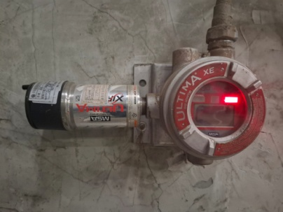
品質稽核-營運督導
114年度第二次稽核結果(詳附件一)
徵求民間參與興建暨營運高雄市楠梓污水下水道系統建設計畫案 114年度第二次稽核結果總結紀錄表
稽核範圍 | 污水廠營運及管網品質執行作業 |  | 稽核日期 | 114.12.11
稽核員 | 黃晟祐、高福助、詹豐銘、 朱南州、陳遠超 |  | 受稽核單位 | 綠山林公司及其承包商
缺失事項說明 |  | 改正期限 | 觀察事項說明
污水廠營運 |  |  | 污水廠營運
1.進流抽水站濕井區CO2氣體偵測器編號AE-1106C顯示異常，請確認並改善。 |  | 114.12.31 | 1.有關渦流沉砂池傾度盤（T-2）測值達行動值一事，雖綠山林公司已增設新傾度盤及固定式反射稜鏡輔助觀測，惟考量原始監測數據已顯示潛在風險，仍不得輕忽可能有結構損壞之情形。請綠山林公司務必依原定計畫，儘速施作地盤改良作業，以維結構安全。
2.職業安全衛生管理作業程序書應配合人員異動更新。 |  | 114.12.31 | 2.設備健全度評價未見污泥處理設備，請確認。
以下空白 |  |  | 3.生物處理池溶氧計各池顯示數值仍有差異，請民間機構查明原因。
 |  |  | 4.生物處理池曝氣風管應依原設計圖說規定管線顏色上漆，另應設置人員防誤觸隔離設施。
 |  |  | 5.部分設施操作、設備保養維護紀錄未及時更新資料，請再補充。
 |  |  | 6.備品零件紀錄表及領用紀錄表請逐月填報。

Slide 27


品質稽核-營運督導
一.營運項目辦理成果
114年度第二次稽核結果意見回復(詳附件一)
徵求民間參與興建暨營運高雄市楠梓污水下水道系統建設計畫案 114/12/11稽核結果總結記錄辦理情形
項次 | 缺失事項說明 | 辦理情形 | CM意見
一、污水廠營運部份
1 | 進流抽水站濕井區CO₂氣體偵測器編號AE-1106C顯示異常，請確認並改善。 | CO₂氣體偵測器編號AE-1106C顯示異常，於114/12/20偵測頭清潔後即恢復正常，將加強偵測器清潔，以維持偵測器正常運作 | 已現場確認改善完成。
2 | 職業安全衛生管理作業程序書應配合人員異動更新。 | 感謝指導，職業安全衛生管理作業程序書，於114/12/20配合人員異動進行更新完成。 | 無進一步意見。
是否有具體之現場確認時間或確認程序書的證明，如發文?

Slide 28
營運督導
一.營運項目辦理成果
設備維護(含重置更新及歲修)確認成果(詳附件二)
項次 | 查核時間 | 查核地點 | 查核項目
1 | 114.07.01 | 初沉池 | 初沉池第一池排空縱橫向刮泥機維修保養(自行維修)
2 | 114.07.02 | 初沉池 | 初沉池第一池縱向及橫向刮泥機減速機底座鏽蝕更新(自行維修)
3 | 114.07.02 | 前處理單元 渦流沉砂池 | 前處理單元渦流沉砂池螺旋洗砂機更換裡襯(委外維修)
4 | 114.07.08 | 初沉池污泥泵站 | 初沉池污泥泵站螺旋迴轉式污泥泵浦PP-2301故障維修(自行維修)
5 | 114.07.08 | 初沉池 | 初沉池第一池排空歲修(歲修)
6 | 114.07.24 | 加藥及回收水加壓機房 | 加藥及回收水加壓機房線上水質分析儀每月定期校正保養(校正保養)
7 | 114.07.28 | 污泥脫水機房 | 污泥脫水機房污泥脫水機進料泵換油保養(預防保養)
8 | 114.07.28 | 初沉池污泥泵站 | 初沉池污泥泵站單螺旋迴轉式污泥泵換油保養(預防保養)
9 | 114.07.31 | 消毒過濾單元 | 消毒過濾單元過濾反洗鼓風機設備功能測試評估(預測保養)

Slide 29
營運督導
一.營運項目辦理成果
污水管網人孔內部及管段檢視作業成果
項次 | 查核時間 | 查核地點 | 查核項目
1 | 114.07.21 | 污水管網 | 楠梓區高楠公路竹子門橋AB19管段修繕作業(114年年度事業計畫)
2 | 114.10.27 | 污水管網 | 楠梓區援中路及援中路68巷ψ750mm人孔內部檢視作業(114年年度事業計畫)
3 | 114.11.21 | 污水管網 | 楠梓區智昌街ψ750mm人孔內部檢視作業(114年年度事業計畫)
4 | 114.12.22 | 污水管網 | 楠梓區安民街與立安路等ψ750mm人孔內部檢視作業(114年度事業計畫)
5 | 114.12.23 | 污水管網 | 楠梓區立民路與安民街等ψ750mm人孔內部檢視作業(114年度事業計畫)
Notes:
7-10月 8次

Slide 30
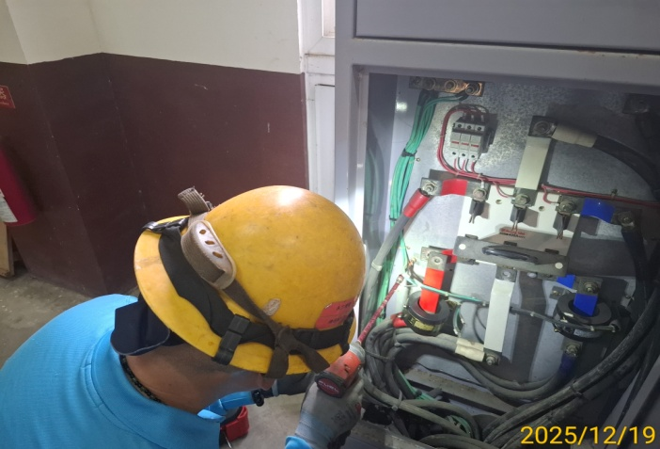
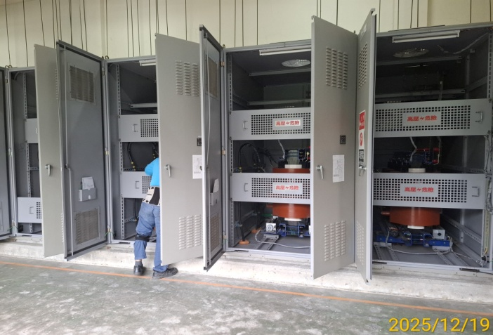
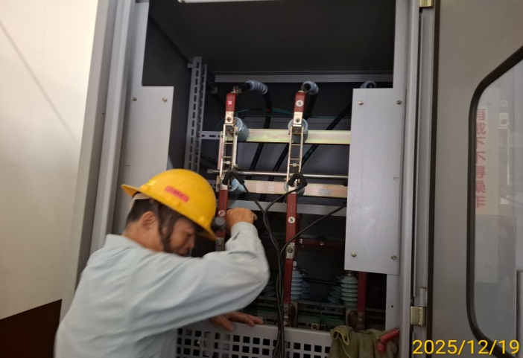
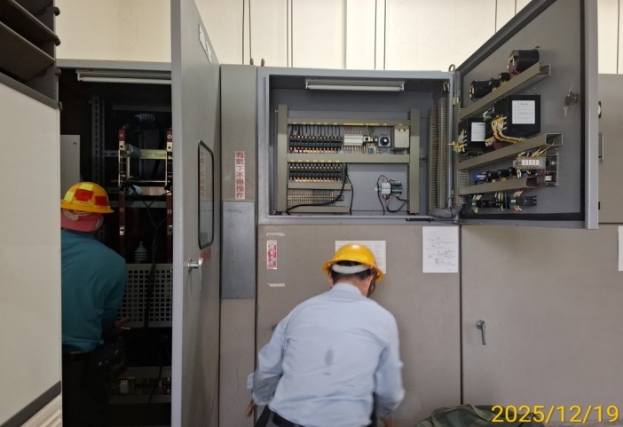
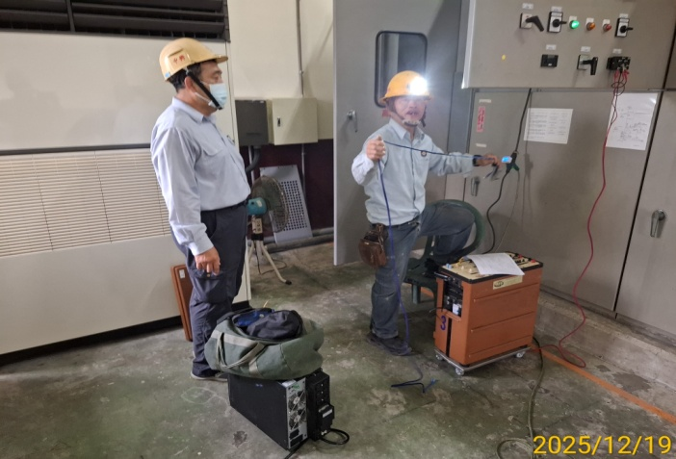
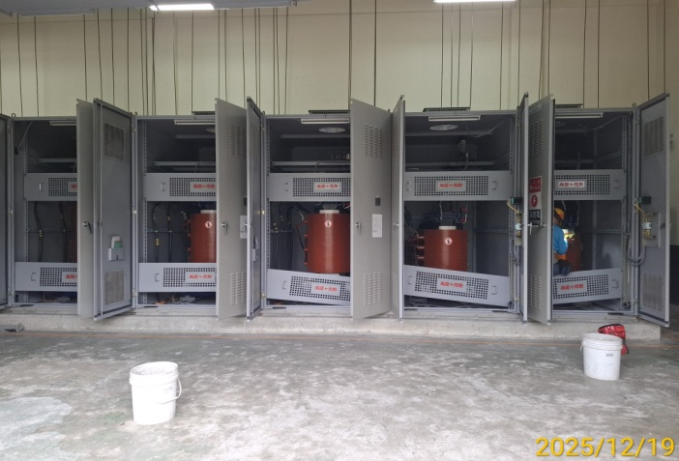
營運督導
一.營運項目辦理成果
歲修-年度變電室高低壓變電設備停電檢測保養

Slide 31
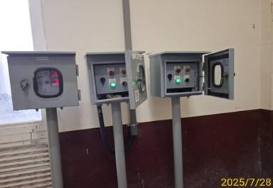
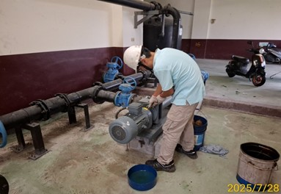
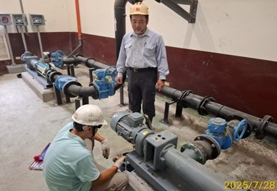
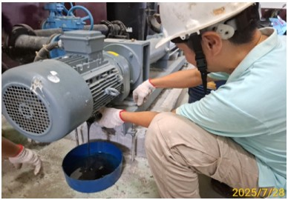
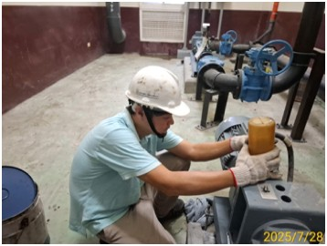
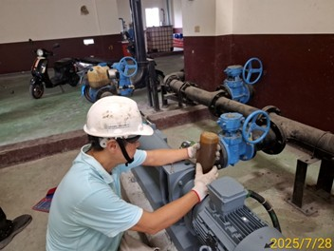
營運督導
一.營運項目辦理成果
SMP6.1.2(預防保養)-泥脫水機房污泥脫水機進料泵換油保養作業

Slide 32
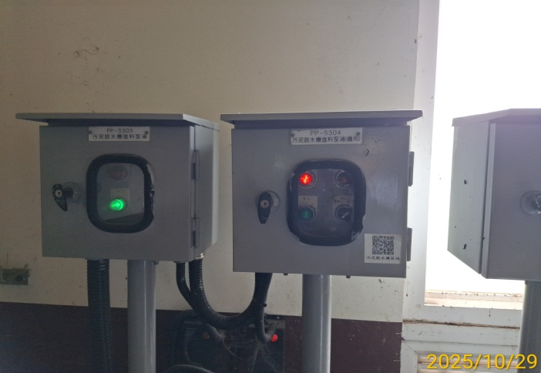
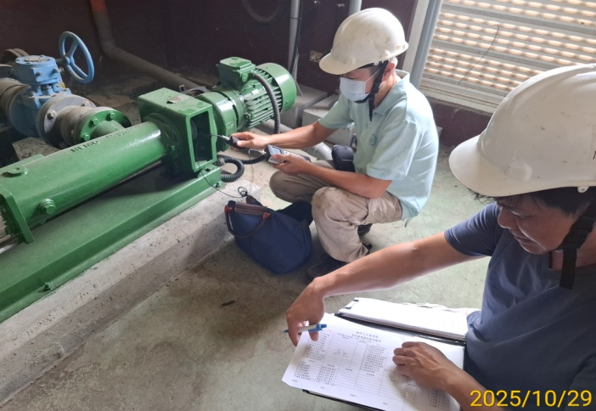
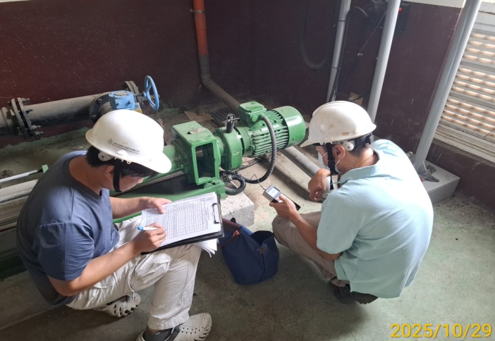
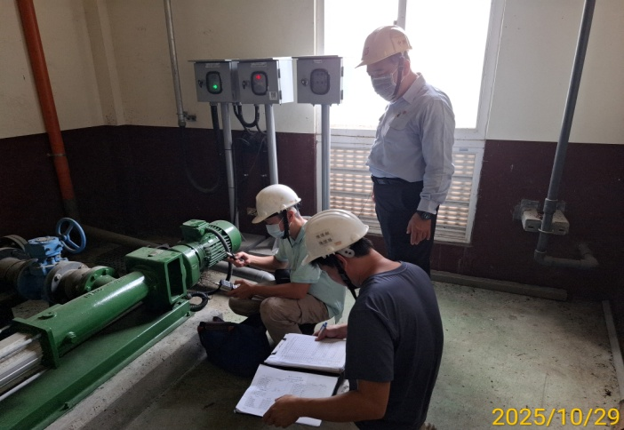
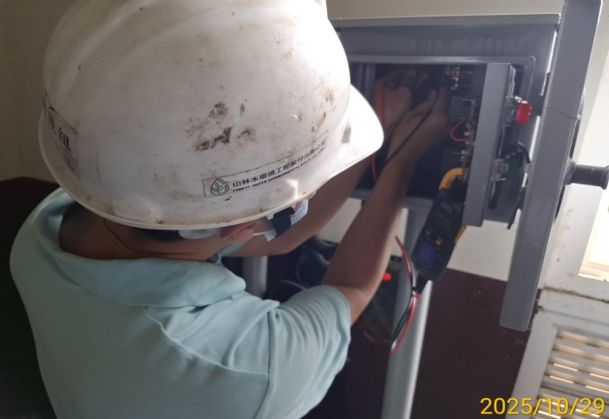
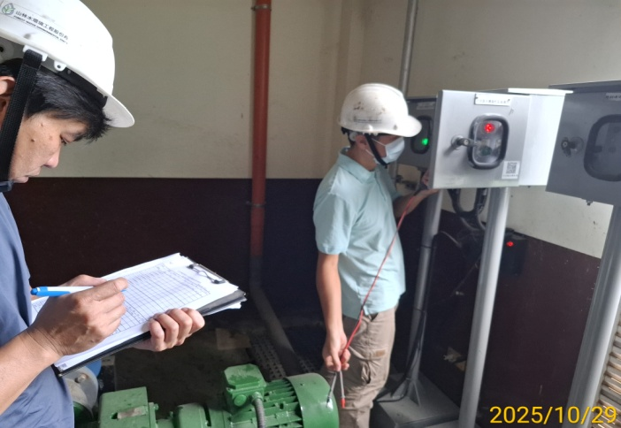
營運督導
一.營運項目辦理成果
SMP6.1.3(預測保養)-污泥脫水機房污泥脫水機進料泵浦功能測試評估

Slide 33
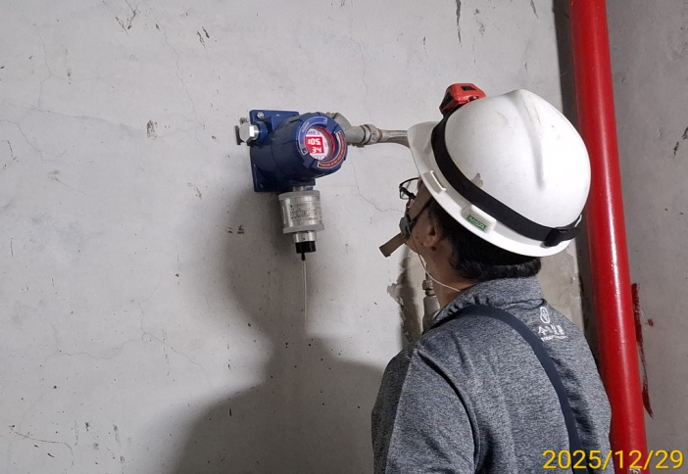
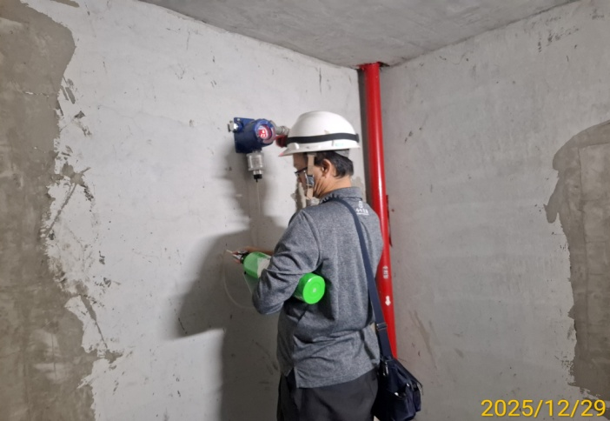
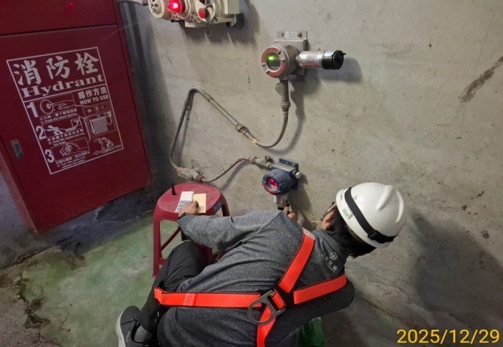
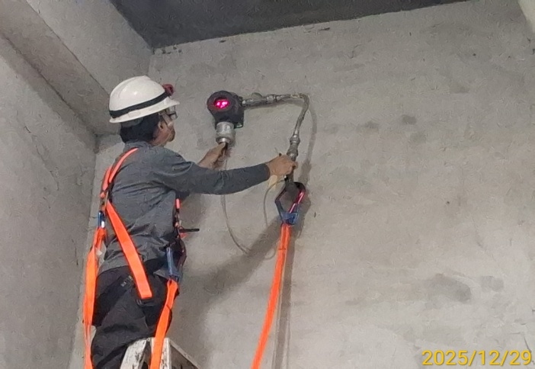
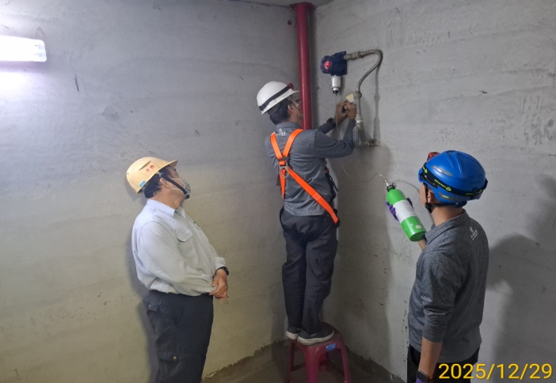
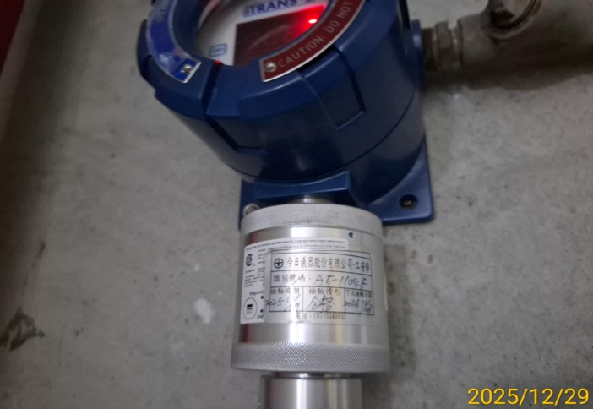
營運督導
一.營運項目辦理成果
SMP6.1.4(校正保養)-進流抽水站偵測器年度校正作業

Slide 34
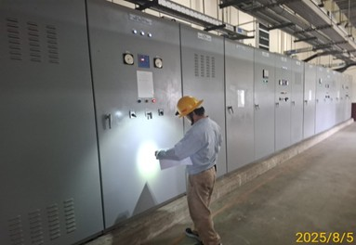
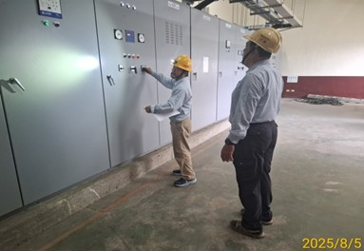
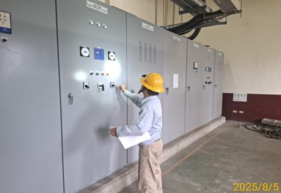
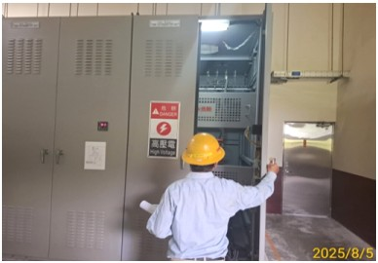
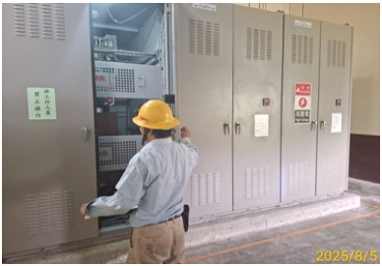
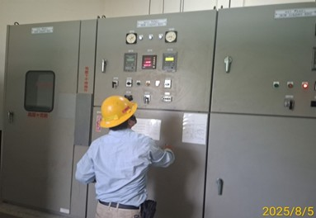
營運督導
一.營運項目辦理成果
SMP6.1.5(電氣設備預防保養)-變電室高低壓盤每月定期檢測作業

Slide 35
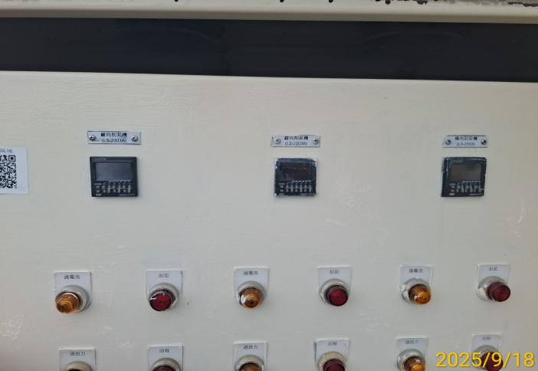
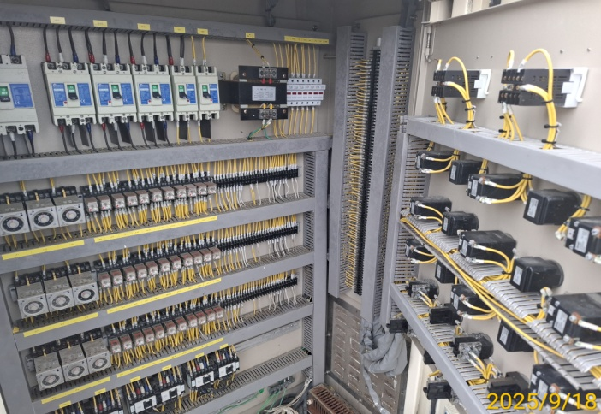
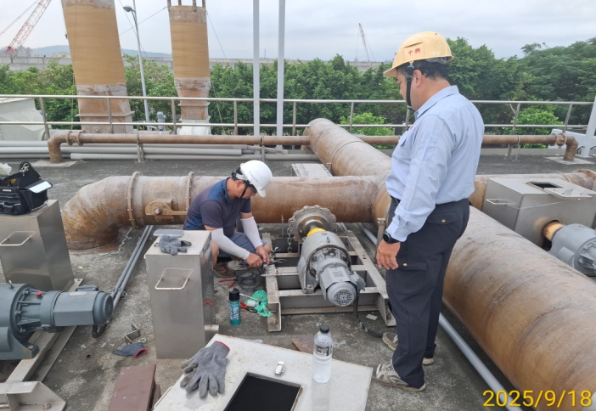
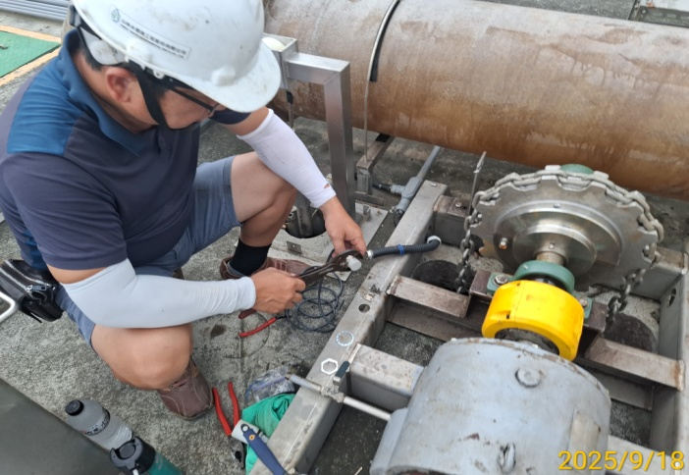
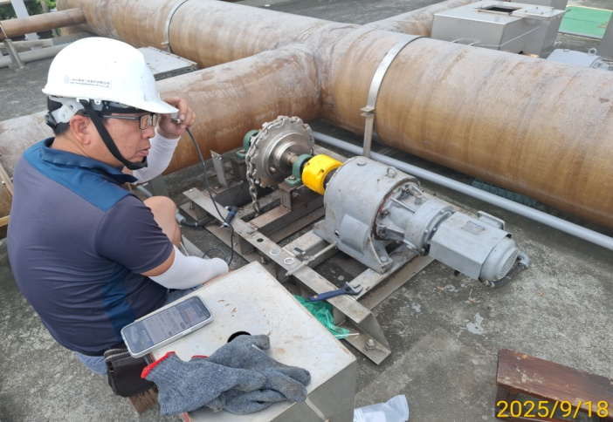
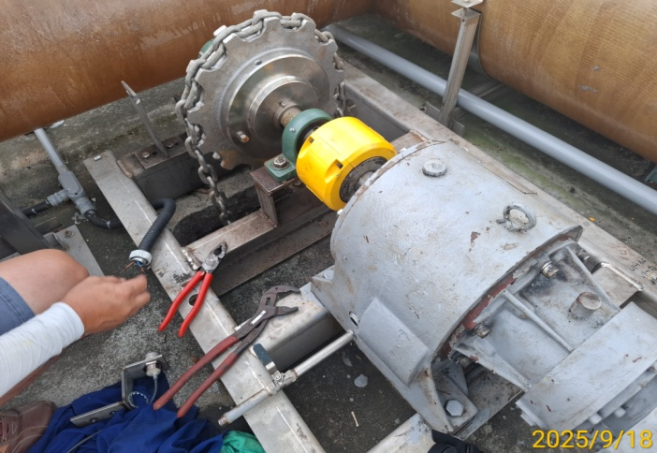
營運督導
一.營運項目辦理成果
SMP6.2.1(自行維修)-初沉池第三池橫向刮泥機LS-2303減速機故障維修

Slide 36
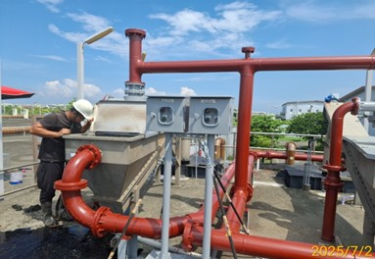
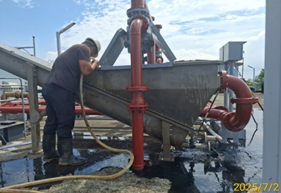
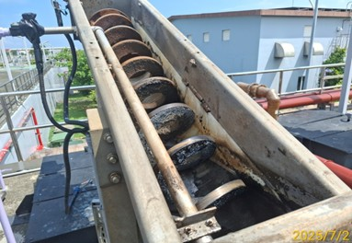
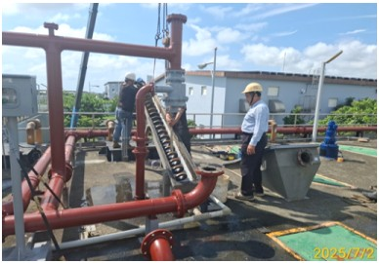
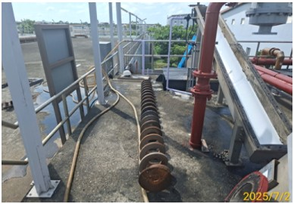
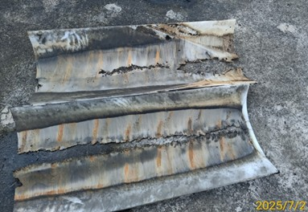
營運督導
一.營運項目辦理成果
SMP6.2.2(委外維修)-前處理單元渦流沉沙池螺旋洗砂機更換裡襯作業

Slide 37
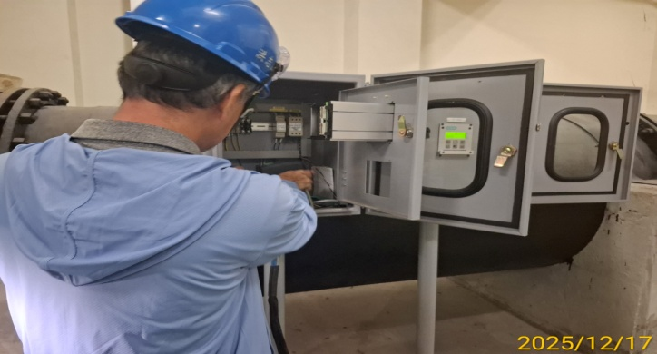
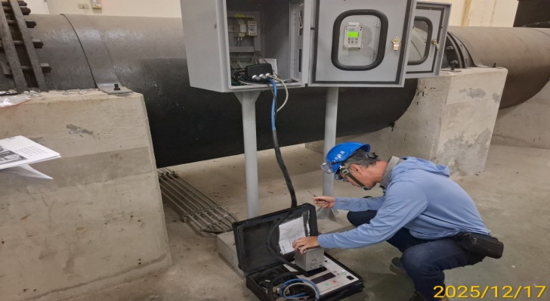
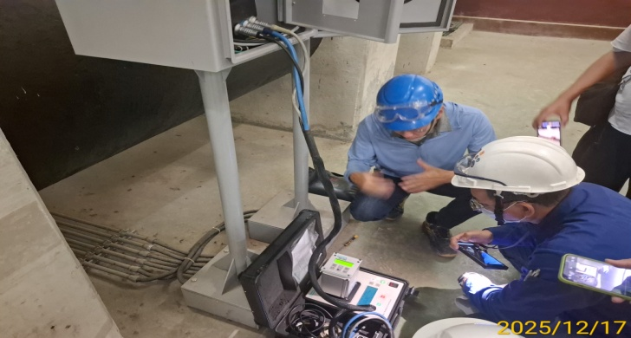
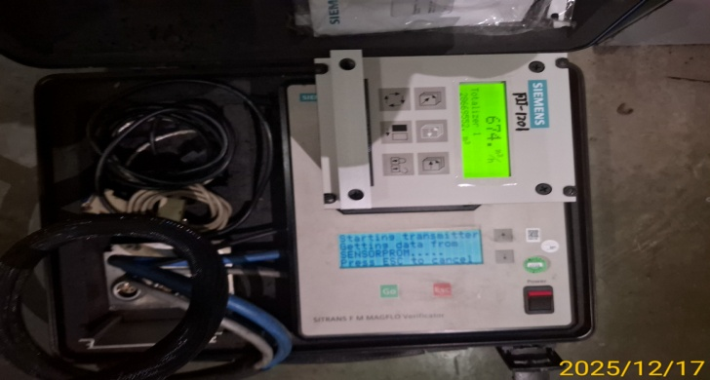
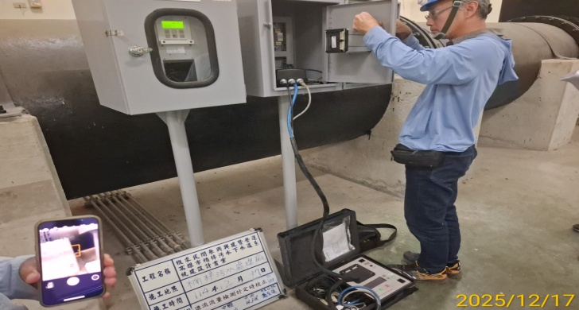
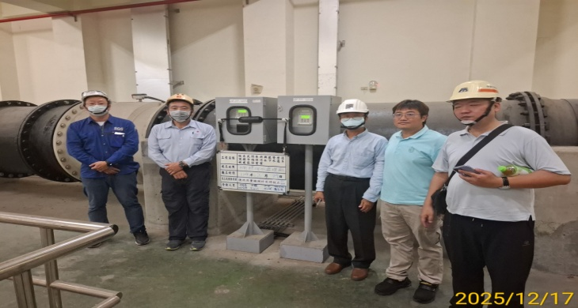
營運督導
一.營運項目辦理成果
興建營運基本需求書3.3.4、2.(3)-進流流量檢測計定期校正

Slide 38
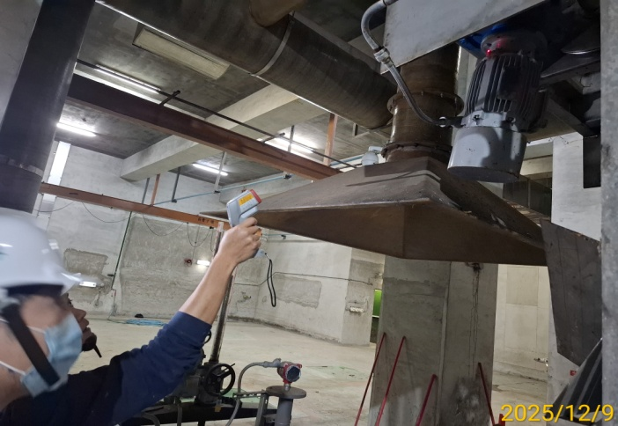





營運督導
一.營運項目辦理成果
SMP6.4(設備健全度評價分級)-進流抽水站、前處理單元及鼓風機房年度設備健全度評價

Slide 39






營運督導
一.營運項目辦理成果
年度事業計畫-楠梓區高楠公路竹子門橋AB19管段修繕作業

Slide 40






營運督導
一.營運項目辦理成果
年度事業計畫-楠梓區智昌街ψ750mm人孔內部檢視作業

Slide 41
營運督導
一.營運項目辦理成果
設備運轉情形（含操作運轉記錄）確認
項次 | 查核時間 | 查核地點 | 查核項目
1 | 114.07.31 | 污水處理廠 | 抽查操作日誌及處理單元現場巡視紀錄表(SOP)
2 | 114.08.29 | 污水處理廠 | 抽查操作日誌及處理單元現場巡視紀錄表(SOP)
3 | 114.09.30 | 污水處理廠 | 抽查操作日誌及處理單元現場巡視紀錄表(SOP)
4 | 114.10.30 | 污水處理廠 | 抽查操作日誌及處理單元現場巡視紀錄表(SOP)
5 | 114.11.28 | 污水處理廠 | 抽查操作日誌及處理單元現場巡視紀錄表(SOP)
6 | 114.12.31 | 污水處理廠 | 抽查操作日誌及處理單元現場巡視紀錄表(SOP)

Slide 42
營運督導
一.營運項目辦理成果
P42-45營運督導項目確認是否要調整
營運督導項目 | 督導情形 | 檢核結果
污水管網GIS圖資建立 | 污水管GIS圖資建立、管網定期檢視頻率、納管用戶水質檢驗、維護數據統計。 | 目前綠山林公司已與資拓宏宇公司簽訂GIS系統圖資更新及功能調整契約，將持續督導綠山林公司更新GIS系統資訊(包含國土署最新之人孔編號編碼)
污水管網 | 檢核人孔設施巡視執行情形、民眾通報案件處理、管網流量計監測狀況 | 第二階段分支管CCTV檢視作業，水利局同意展延至114年6月30日完成檢視作業，民間機構已於114年6月30完成檢視作業，另於114年9月1日提送管網CCTV內部檢視資料，經CM審查後建請貴局同意備查，貴局於114年11月3日以高市水污二字第11439521600號函同意備查。
不明水問題 | 比對降雨量及主、次幹管流量計數據，另機動管網流量計收集資料，如有明顯雨天水量上升情形，將另案討論。 | 目前已依行政職安科提供之楠梓污水區用戶接管資料，健全模式基礎資料，進行超負荷水量之評估。並於114年4月18日提出評估方案供貴局參考；決議將以AG14設置溢流管排放至雨水箱涵方式，以改善右昌街一帶AG次幹管相關人孔冒水情形。

Slide 43
營運督導
一.營運項目辦理成果
P42-45營運督導項目確認是否要調整
營運督導項目 | 督導情形 | 檢核結果
因應雨天處理水量增加問題 | 汛期期間針對水量異常增加緊急應變演練頻率。安裝移動式抽水機備用。清理防洪疏流管舌閥。豪大雨期間會同查證淹水情形，立即處理。 | 建立進流水量超負荷緊急應變操作程序，並於114年12月16日辦理楠梓污水處理廠114年度緊急應變演練。
提升進流水量準確性 | 檢核流量計讀數，每半年辦理流量計校正。 | 每月會同抄錶，檢核流量計讀數正常。 本季已於114年12月17日辦理進流流量計校正。
進流水量偏低問題 | 因應目前進流量偏低，建議民間機構調整相關設施輪流操作並建立設備操作策略；暫置之設備做好防蝕除鏽，長時間未使用之管線應以清水通管避免阻塞。 | 已於年度事業計畫規劃，並已建立低水量最佳化操作模式。
提升設備儀器良率 | 督導檢核操作維護運轉狀況、保養、校正、故障維修執行情形。 | 114年12月 機械設備使用狀況(＞97%): 99.4% 儀錶設備使用狀況(＞97%): 100%

Slide 44
營運督導
一.營運項目辦理成果
P42-45營運督導項目確認是否要調整
營運督導項目 | 督導情形 | 檢核結果
達成放流水之目標 | 檢核各處理單元操作數據，觀察有少許脫硝或污泥老化之現象，進行放流水質採樣。 | 114年12月放流水氨氮平均值為1.92mg/L、總氮15.4mg/L，持續追蹤督導民間機構操作情形。
厭氧消化系統操作問題 | 配合督導考核要求民間機構提出厭氧消化系統完整操作資訊，並納入操作檢核。 | 目前楠梓廠先採提高進流污泥量方式，以穩定正常厭氧消化系統操作參數，已於110年12月完成儲氣槽土木修補工程及氣囊安裝，並經持壓/氣密測試後，目前已納入系統操作。
環境監測結果 | 檢核民間機構辦理空氣品質、噪音及振動、河川水質、放流水質、地下水質、海域水質、水域生態等監測結果及發生異常狀況因應對策。 | 安全監測報告中有關污泥脫水機房之傾度盤及週遭沉陷一節，污水處理廠污泥脫水機房及渦流沉砂池傾斜改善計畫修正三版，貴局於114年9月11日同意備查。 目前有關渦流沉砂池傾度盤T-2測值異常一節，民間機構已依改善計畫於115年1月7日進廠進行地盤改良作業，已於115年1月10日完成，後續追蹤改善情形。

Slide 45
營運督導
一.營運項目辦理成果
P42-45營運督導項目確認是否要調整
營運督導項目 | 督導情形 | 檢核結果
第三公正單位會同採樣水質檢驗及比對 | 第三公正單位需經環境部認可，就同一採樣樣體檢驗結果進行比對 | 檢驗結果均符合規定，均低於標準值，兩家檢驗結果比對差異不大。 第三公正單位已於114年3月開始新增檢測氨氮及總氮。
其他 | 檢核各單元處理、污泥處理、藥劑用量、用電量、自來水水量是否有異常狀況。 | 水質及流量變化尚稱穩定，其耗電量檢核並無異常現象。 其餘整體操作績效及維護效能尚屬合理

Slide 46
品質稽核-營運督導
營運督導建議改善成果分析
一.營運項目辦理成果
操作16%
建議改善類別 | 114年第一季 |  | 114年第二季 |  | 114年第三季 |  | 114年第四季
 | 次數 | 百分率 | 次數 | 百分率 | 次數 | 百分率 | 次數 | 百分率
設備維護 | 20 | 46% | 8 | 42% | 13 | 48% | 12 | 55%
環境維護 | 4 | 29% | 7 | 37% | 6 | 22% | 6 | 27%
操作 | 6 | 25% | 4 | 21% | 8 | 30% | 4 | 18%

Slide 47







品質稽核-營運督導
營運督導建議改善情況-設備維護及環境維護
一.營運項目辦理成果
洗砂機襯墊破損，請再更新。 | 生物處理池DO計3104B顯示溶氧異常 | 二沉池迴流污泥流量計讀值顯示為0 m3/h | 進流抽水站CO2氣體偵測器顯示異常，請改善
已更新襯墊 | 生物處理池DO計，溶氧值皆有調整至操作值以上。 | 已請廠商到廠重新校調後，已恢復正常。 | 114/12/20偵測頭清潔後即恢復正常，將加強清潔
114/01/21
114/07/31
114/10/08
114/12/11
114/07/31
114/09/09
114/12/31
114/12/20

Slide 48






品質稽核-營運督導
營運督導建議改善情況-環境維護
一.營運項目辦理成果
厭氧消化機房出入口鐵門損壞，請盡速修復 | 建議移除厭氧消化池旁綠帶上堆置之相關設備 | 前處理設施閘門上方之金屬蓋易增加絆倒跌倒之風險
厭氧消化機房出入口鐵門已修復 | 已於115年1月8日移除 | 已針對蓋板開合處進行補強與改善
114/07/31
114/09/09
114/12/11
114/08/25
115/01/08
114/12/31

Slide 49




品質稽核-營運督導
營運督導建議改善情況-操作
一.營運項目辦理成果
目前二沉池A、B、C、D池操作中，二沉池池面仍有污泥浮渣堆積，請持續操作調整並加強清理 | 目前生反池池面生物浮渣仍有堆積情形，請持續調整增加污泥廢棄及脫水量，並控制MLSS濃度。
本月(12月)二沉池浮渣上浮情況稍有改善 | 本月(12月)生物池浮渣較為增加，請綠山林查明原因並加強浮渣清除。
114/10/08
114/10/08
114/12/11
114/12/11
Notes:
二沉池加設??buffer??版

Slide 50
定期及不定期營運管理暨工作會議
二.相關會議
出席定期及不定期工作會議共15次
項次 | 辦理日期 | 辦理事項
1 | 114.07.25 | 參加114年度污水處理廠評鑑作業。
2 | 114.07.31 | 參加「高雄市楠梓污水下水道BOT案第六期專案管理技術服務案」114年第二次工作檢討會。
3 | 114.07.31 | 參加114年第二次營運管理會議。
4 | 114.08.01 | 參加「左營基地污水下水道分支管及用戶接管第一標」德民路楠海路口段至德民路民昌街段後續維管責任歸屬研討會
5 | 114.09.05 | 參加楠梓污水廠西側附屬事業(光電設施)用地回收第二次研商會議。
6 | 114.09.16 | 參加楠梓區仁昌里公園右昌大排截流機電設備移交會勘。
7 | 114.09.22 | 參加有關「高雄市楠梓再生水廠興建移轉營運案」興建工程增設紓流泵及紓流管線系統現勘。

Slide 51
定期及不定期營運管理暨工作會議
二.相關會議
項次 | 辦理日期 | 辦理事項
8 | 114.09.25 | 辦理114年度第2次民間機構財務檢查。
9 | 114.10.15 | 參加114年度上半年「徵求民間機構參與興建暨營運高雄市楠梓污水下水道系統建設計畫」定期考核會議。
10 | 114.11.03 | 參加「高雄市楠梓污水下水道BOT案第六期專案管理技術服務案」114年第三次工作檢討會
11 | 114.11.03 | 參加114年第三次營運管理會議。
12 | 114.11.07 | 參加楠梓產業園區廢(污)水委託處理合約書第二次修訂協議書討論會議
13 | 114.11.14 | 參加114年度「徵求民間參與興建暨營運高雄市楠梓污水下水道系統建設計畫案」內部評鑑作業會議。
14 | 114.11.24 | 會同市府水利局及民間機構拜訪高雄市政府環保局溝通有關辦理楠梓污水處理廠水措變更事宜
15 | 114.11.25 | 參加有關「楠梓污水下水道系統BOT案」惠春街揚水站臨時用電變更為經常性用電事宜現地會勘。

Slide 52
重要議題摘要匯整
二.相關會議
P52-54似114年3月4日已結案，是否還要擺在正片?
興建營運契約、協調委員會組織章程及興建營運基本需求書修訂或補充研商會議
議題及 建議事項 | 決議及辦理情形 | 執行狀況
113年9月20日召開「徵求民間機構參興建暨營運高雄市楠梓污水下水道系統建設計畫案」興建營運契約、協調委員會組織章程及興建營運基本需求書修訂或補充研商會議 | 討論事項： (一) 契約第1.2.1 本契約所用名詞： 1.新增21.原楠梓污水區已規劃管網區域，原則依先期規劃報告修正計畫之原楠梓污水區已規劃管網之區域，但不包含左營軍區、楠梓科技產業園區及原中油高雄煉油總廠。 2.有關22.(原21.)新規劃區域，原中油高雄煉油總廠區域屬新規劃區域，爰修正相關內容。 3.有關23.(原22.)新增納區域，原則包括大社區、仁武區、燕巢區鳳山厝區域範圍。 (二) 契約第2.3.2.2 營運範圍： 有關污水管線維護權責分工部分： 1.新增之中油行政區服務範圍屬新規劃區域，管網及其附屬設施維護由甲方負責，用戶排水設備部分維護屬乙方負責。 | 水利局113年10月25日高市水設字第11338658500號函送會議紀錄，請綠山林公司於文到後7日內確認並函復水利局憑辦。 綠山林公司於113年10月31日函復水利局，經CM審閱後，建請函復綠山林公司同意修正內容及補充之契約條文修正對照表。

Slide 53
重要議題摘要匯整
二.相關會議
P52-54似114年3月4日已結案，是否還要擺在正片?
興建營運契約、協調委員會組織章程及興建營運基本需求書修訂或補充研商會議(續)
議題及 建議事項 | 決議及辦理情形 | 執行狀況
113年9月20日召開「徵求民間機構參興建暨營運高雄市楠梓污水下水道系統建設計畫案」興建營運契約、協調委員會組織章程及興建營運基本需求書修訂或補充研商會議 | 2.甲方為銜接大社及仁武等區污水於原楠梓污水區已規劃管網區域興建之污水次幹管(超過125 公里部分)之維護由甲方負責。 3.甲方為補足原民間機構污水管線推進不足部分，所補推進接通楠梓區內用戶排水設備之分支管維護，由乙方負責。 4.有關本條契約（4）污水下水道管網及其附屬設施（備），相關契約文字請依上述分工原則調整修正。 (三) 契約第5.3.7 陳情案件通報： 1.楠梓區、左營區光輝及莒光里、梓官區蚵仔寮區域： 由乙方負責派員確認，確認後歸屬為甲方權責部分，由甲方負責，惟若僅為人孔或周邊AC 平整度問題，由乙方協助辦理。 2.大社區、仁武區及燕巢區鳳山厝區域： 路面維護案由甲方負責派員確認，用戶接管案由乙方負責派員確認。 | 水利局於113年11月19日函復綠山公司原則同意。並於113年12月31日函請CM提送興建營運契約等修訂或補充研商會議後所修正內容研擬協議書草案。 CM已提送協議書草案，後續待雙方簽訂協議書。

Slide 54
重要議題摘要匯整
二.相關會議
P52-54似114年3月4日已結案，是否還要擺在正片?
興建營運契約、協調委員會組織章程及興建營運基本需求書修訂或補充研商會議(續)
議題及 建議事項 | 決議及辦理情形 | 執行狀況
113年9月20日召開「徵求民間機構參興建暨營運高雄市楠梓污水下水道系統建設計畫案」興建營運契約、協調委員會組織章程及興建營運基本需求書修訂或補充研商會議 | (四) 契約第5.6.14.3 甲方不定期會同採樣分析： 甲方不定期會同採樣分析部分，進流水及放流水採樣項目皆增加氨氮及總氮。 (五) 契約第15.1.1、15.1.2、15.1.5 甲乙雙方就本契約有關之事項發生爭議時： 契約納入財政部組成之履約爭議調解會相關內容。 (六) 協調委員會組織章程第三條、第十四條： 修正協調委員會由原先任務型改為常任設置，委員應定期改選之，並得連選連任，並修正相關契約文字。 (七) 興建營運基本需求書4.3 民間機構採樣及水質檢驗分析基本需求： 依據目前其他污水處理廠檢驗室之規定，增加可採TAF 認可證書，原則同意，另相關字眼如環保署建議調整為環境部。 | 水利局114年3月4日以高市水設字第11431832300號函檢送已鈐印「徵求民間參與興建暨營運高雄市楠梓污水下水道系統建設計畫案」「興建營運契約第四次修訂或補充協議書」

Slide 55
重要議題摘要匯整
二.相關會議
楠梓BOT案工期及許可年限展延爭議研商會議
議題及 建議事項 | 決議及辦理情形 | 執行狀況
113年9月20日召開有關楠梓BOT案工期及許可年限展延爭議研商會議 | 議題一:有關法律追訴期 結論: 依履約管理單位主張：項次1天候因素及項次3延遲交付21米計畫道路以實際情勢發生時間(96、97年)起算追訴期15年，已逾法律追訴期時效，項次2完工爭議無涉及法律追訴期時效問題；項次4功能測試問題，依實際營運日98年12月31日或以綠山林公司提出污泥及厭氧消化系統測試報告之時間即100年4月，此2種起算方式至今皆未逾法律追訴期。 議題二:有關項次1天候因素、項次2完工爭議日即向次3延遲交付21米計畫道路，是否同意依律山林公司意見，已市府過去主張給予展延13.5+20天？
Notes:
目前有想到審計針對放流水第三方採樣未那入氨氮這塊 法規也是有管控的 建議是可以跟綠山林協議增加
5.6.14.3甲方不定期會同採樣分析
甲方得不定期會同乙方進行放流水水質採樣，並將水樣送經環保署認證之水質代檢測業者進行分析，乙方不得拒絕，相關採樣分析費用均由乙方負擔，惟甲方就各項目之採樣頻率以每年不超過二十四次為原則（缺失改善之複檢不計次數）。
甲方之不定期採樣項目於進流水部份僅包括溫度、pH、BOD5、COD、氨氮及SS等六項，於放流水部份僅包括大腸桿菌群、溫度、pH、BOD5、COD、氨氮及SS等七項。

Slide 56
重要議題摘要匯整
二.相關會議
楠梓BOT案工期及許可年限展延爭議研商會議(續)
議題及 建議事項 | 決議及辦理情形 | 執行狀況
113年9月20日召開有關楠梓BOT案工期及許可年限展延爭議研商會議 | 結論: 有關項次1天候因素，依議題一結論已逾法律追訴期，故原則不同意展延13.5天之要求；項次2完工日爭議雖市府曾提議已98年7月8日作為完工日，然當初綠山林公司並未接受，該提議無效，且該主張係以綠山林公司放棄項次3延遲交付21米計畫道路為前提，項次3延遲交付21米計畫道路依議題一結論已逾法律追訴期，且完工報告審查天數為市府之權責，因此原則不同意像次2展延20天之要求。 議題三:有關項次4功能測試問題，是否構成不可抗力或除外情事？此部分是否需要送協調委員會認定？ 結論： (1)有關污泥系統無法測試，因已簽訂協議書確認屬不可歸責雙方之因素，履約管理顧問依契約12.1.7初步評估似屬不可抗力情事，另可依契約第12.2.2條規定由協調委員會認定是否構成除外
Notes:
目前有想到審計針對放流水第三方採樣未那入氨氮這塊 法規也是有管控的 建議是可以跟綠山林協議增加
5.6.14.3甲方不定期會同採樣分析
甲方得不定期會同乙方進行放流水水質採樣，並將水樣送經環保署認證之水質代檢測業者進行分析，乙方不得拒絕，相關採樣分析費用均由乙方負擔，惟甲方就各項目之採樣頻率以每年不超過二十四次為原則（缺失改善之複檢不計次數）。
甲方之不定期採樣項目於進流水部份僅包括溫度、pH、BOD5、COD、氨氮及SS等六項，於放流水部份僅包括大腸桿菌群、溫度、pH、BOD5、COD、氨氮及SS等七項。

Slide 57
重要議題摘要匯整
二.相關會議
楠梓BOT案工期及許可年限展延爭議研商會議(續)
議題及 建議事項 | 決議及辦理情形 | 執行狀況
113年9月20日召開有關楠梓BOT案工期及許可年限展延爭議研商會議 | 情事，因此似得依契約第5.2.7.3條即12.4.2.5條給予視情況適度延長營運期間，惟上可依契約第12.4.2.6條研議其他替代方案。 (2)由機關提送或綠山林公司提送協調委員會，於法律上尚無差異，惟此爭議事項，綠山林公司係請求方，綠山林公司作為主動提送之一方較符常情。 議題四：若同意綠山林公司主張，有關許可年限展延或採替代方案研議 結論： 綠山林公司已完成本案興建工作，項次4問題使綠山林公司營運期減少，因而少支付建設攤提費，似可以給予該部分之建設攤提費(扣除重置費)作為替代方案與綠山林公司進行協商。請履約管理顧問考量先行支付即許可年限屆滿時支付時該款項之差異，並與採許可年限展延方案經費之比較，另請分列中央欲地方負擔情形。先行與綠山林公司協商方案，如無法以協商方式解決，再提送協調委員會協調之。 | 113年10月22日邀集民間機構及相關單位召開第二次「楠梓BOT案工期及許可年限展延爭議協商會議」。
Notes:
目前有想到審計針對放流水第三方採樣未那入氨氮這塊 法規也是有管控的 建議是可以跟綠山林協議增加
5.6.14.3甲方不定期會同採樣分析
甲方得不定期會同乙方進行放流水水質採樣，並將水樣送經環保署認證之水質代檢測業者進行分析，乙方不得拒絕，相關採樣分析費用均由乙方負擔，惟甲方就各項目之採樣頻率以每年不超過二十四次為原則（缺失改善之複檢不計次數）。
甲方之不定期採樣項目於進流水部份僅包括溫度、pH、BOD5、COD、氨氮及SS等六項，於放流水部份僅包括大腸桿菌群、溫度、pH、BOD5、COD、氨氮及SS等七項。

Slide 58
重要議題摘要匯整
二.相關會議
楠梓BOT案工期及許可年限展延爭議研商會議(續)
議題及 建議事項 | 決議及辦理情形 | 執行狀況
113年10月22日召開有關楠梓BOT案工期及許可年限展延爭議協商會議(第二次) | 會議結論: (一)經會議綜合討論，本案雙方各退一步前提下，建議方案如下:項次1至3均不給予展延工期，項次4污泥系統無法功能測試，給予扣除重置費之建設攤提費，預估金額為新台幣205,762,500元(155天*75,000CMD*(19.5-1.8)元/噸，採分年給付方式。請各單位帶回內部研商。 (二)若各單位均有意願採建議方案時，請主辦單位水利局擇日另召開協商會議，研商相關細節；若有一方不同意，則提送調解委員會方式解決爭議。 | 於113年12月4日召開第三次有關楠梓BOT案工期及許可年限展延爭議替代方案研商會議
Notes:
目前有想到審計針對放流水第三方採樣未那入氨氮這塊 法規也是有管控的 建議是可以跟綠山林協議增加
5.6.14.3甲方不定期會同採樣分析
甲方得不定期會同乙方進行放流水水質採樣，並將水樣送經環保署認證之水質代檢測業者進行分析，乙方不得拒絕，相關採樣分析費用均由乙方負擔，惟甲方就各項目之採樣頻率以每年不超過二十四次為原則（缺失改善之複檢不計次數）。
甲方之不定期採樣項目於進流水部份僅包括溫度、pH、BOD5、COD、氨氮及SS等六項，於放流水部份僅包括大腸桿菌群、溫度、pH、BOD5、COD、氨氮及SS等七項。

Slide 59
重要議題摘要匯整
二.相關會議
楠梓BOT案工期及許可年限展延爭議研商會議(續)
議題及 建議事項 | 決議及辦理情形 | 執行狀況
113年12月4日召開有關楠梓BOT案工期及許可年限展延爭議協商會議(第三次) | (一)本案契約規定興建期3年，營運期32年，總計35年，營運期甲方按月支付建設攤提費用(含重置費)及污水操作費用。若興建期逾期將有逾期違約金罰款及在35年不變條件下縮短營運期，亦即縮減建設攤提費用(含重置費)及污水操作費用。 (二)依上述中興工程顧問公司說明可知： (1)爭議四厭氧消化及污泥脫水系統無法功能功能測試問題，雙方於98年12月30日已簽訂協議書，確認不可歸責雙方，故綠山林公司主張，特許年限應展延155天，尚屬有據。 (2)爭議二完工日爭議，綠山林公司主張完工日應為98年6月22日(完工報 告提送日)，市府主張完工日應為98年7月28日(市府同意完工報告)，其涉及市府審查期合理性，另於於101年7月19日協調委員會決議以98年7月8日作為完工日(委員投票酌定一定合理審查期間)，比市府認定完工日提早20日。 (3)爭議一天候因素工期展延，雙方於101年間已有爭議一之4日工期展延協議達成協調方案。
Notes:
目前有想到審計針對放流水第三方採樣未那入氨氮這塊 法規也是有管控的 建議是可以跟綠山林協議增加
5.6.14.3甲方不定期會同採樣分析
甲方得不定期會同乙方進行放流水水質採樣，並將水樣送經環保署認證之水質代檢測業者進行分析，乙方不得拒絕，相關採樣分析費用均由乙方負擔，惟甲方就各項目之採樣頻率以每年不超過二十四次為原則（缺失改善之複檢不計次數）。
甲方之不定期採樣項目於進流水部份僅包括溫度、pH、BOD5、COD、氨氮及SS等六項，於放流水部份僅包括大腸桿菌群、溫度、pH、BOD5、COD、氨氮及SS等七項。

Slide 60
重要議題摘要匯整
二.相關會議
楠梓BOT案工期及許可年限展延爭議研商會議(續)
議題及 建議事項 | 決議及辦理情形 | 執行狀況
113年12月4日召開有關楠梓BOT案工期及許可年限展延爭議協商會議(第三次) | (4)綜合上述如進入調解仲裁程序，對市府最佳可能模擬情境為展延155天，但最可能的模擬情境為展延155+20+4=179天。 (三)會議目的為市府及國土管理署內部意見溝通，以利後續進行雙方協商。採展延營運期(情境B)或不展延改以給付建設攤提費方式(情境A)，經財務分析結果，係採不展延改以給付建設攤提費方式(情境A)對市府及國土管 理署最有利，給付綠山林應有的建設攤提費用(不含重置費)，不給予重置費係因155天未實際操作運轉設備無減損。 (四)因為情境A(採替代方案)於財務面上對市府及國土管理署比較有利，原則採情境A跟綠山林公司協商，已請履約管理單位(中興公司)提出A1(3年給付)、A2(4 年給付)、A3(5年給付)之替代方案效益分析對照表，請履約 管理單位(中興及其法律顧問)提出正式法律意見書及履約管理意見，後續將先行上大簽取得市府同意後，並請國土管理署確認經費給付及建議方案，若綠山林公司正式函文同意採情境A替代方案，再行與綠山林公司辦理協商會議。 | 後續將先行上大簽取得市府同意後，並請國土管理署確認經費給付及建議方案，若綠山林公司正式函文同意採情境A替代方案，再行與綠山林公司辦理協商會議。
Notes:
目前有想到審計針對放流水第三方採樣未那入氨氮這塊 法規也是有管控的 建議是可以跟綠山林協議增加
5.6.14.3甲方不定期會同採樣分析
甲方得不定期會同乙方進行放流水水質採樣，並將水樣送經環保署認證之水質代檢測業者進行分析，乙方不得拒絕，相關採樣分析費用均由乙方負擔，惟甲方就各項目之採樣頻率以每年不超過二十四次為原則（缺失改善之複檢不計次數）。
甲方之不定期採樣項目於進流水部份僅包括溫度、pH、BOD5、COD、氨氮及SS等六項，於放流水部份僅包括大腸桿菌群、溫度、pH、BOD5、COD、氨氮及SS等七項。

Slide 61
重要議題摘要匯整
二.相關會議
楠梓BOT案工期及許可年限展延爭議研商會議(續)
議題及 建議事項 | 決議及辦理情形 | 前執行狀況
114年3月18日召開有關楠梓BOT案工期及許可年限展延爭議再次協商會議 | 結論: (一)中興公司已依與會單位意見修改協議書如附件，請各單位再行確認是否仍有意見要修改(請於7日內告知本局承辦，如逾期無回復視同無意見)，若綠山林公司確認後請於本案協議書用印並正式函文提送本局。 (二)有關本案之協議書之建設費攤提共2億576萬2,500元，原則分3年給付(115~117年每年給付6,858萬7,500元)，中央地方分擔比例將依本案(楠梓BOT)委託處理費比例:中央補助75%、本府自籌25%，即本府每年負擔1,714萬6,875元，內政部國土管理署每年負擔5,144萬625元，本府水利局將於每年編列預算，並向內政部國土管理署申請補助款，另得依需要提前清償建設攤提費之全部或一部。 註：和解協議書調整： 市府應編列預算清償建設攤提費新台幣205,762,500元，最遲於117年12月31日前清償完成。市府得依其需要提前清償建設攤提費之全部或一部。 | 國土管理署對於114年3月18日會議紀錄函請市府提供說明: 三、依「內政部國土管理署補助直轄市及縣（市）政府辦理污水下水道建設計畫作業要點」第十六點規定，請市府將旨案相關資料及佐證附件送署申請補助，俟本署同意後據以中央補助比例補助。
Notes:
目前有想到審計針對放流水第三方採樣未那入氨氮這塊 法規也是有管控的 建議是可以跟綠山林協議增加
5.6.14.3甲方不定期會同採樣分析
甲方得不定期會同乙方進行放流水水質採樣，並將水樣送經環保署認證之水質代檢測業者進行分析，乙方不得拒絕，相關採樣分析費用均由乙方負擔，惟甲方就各項目之採樣頻率以每年不超過二十四次為原則（缺失改善之複檢不計次數）。
甲方之不定期採樣項目於進流水部份僅包括溫度、pH、BOD5、COD、氨氮及SS等六項，於放流水部份僅包括大腸桿菌群、溫度、pH、BOD5、COD、氨氮及SS等七項。

Slide 62
重要議題摘要匯整
二.相關會議
楠梓BOT案工期及許可年限展延爭議研商會議(續)
議題及 建議事項 | 決議及辦理情形 | 執行狀況
114年3月18日召開有關楠梓BOT案工期及許可年限展延爭議再次協商會議 | 結論: (一)中興公司已依與會單位意見修改協議書如附件，請各單位再行確認是否仍有意見要修改(請於7日內告知本局承辦，如逾期無回復視同無意見)，若綠山林公司確認後請於本案協議書用印並正式函文提送本局。 (二)有關本案之協議書之建設費攤提共2億576萬2,500元，原則分3年給付(115~117年每年給付6,858萬7,500元)，中央地方分擔比例將依本案(楠梓BOT)委託處理費比例:中央補助75%、本府自籌25%，即本府每年負擔1,714萬6,875元，內政部國土管理署每年負擔5,144萬625元，本府水利局將於每年編列預算，並向內政部國土管理署申請補助款，另得依需要提前清償建設攤提費之全部或一部。 註：和解協議書調整： 市府應編列預算清償建設攤提費新台幣205,762,500元，最遲於117年12月31日前清償完成。市府得依其需要提前清償建設攤提費之全部或一部。 | 水利局114年4月17日函轉國土管理署意見請CM提送相關佐證資料。 CM於114年4月28日提送有關工期及許可年限展延爭議相關會議紀錄、往來函文及佐證附件1份。 綠山林已於114年7月14日檢送已用印之和解協議書，請市府水利局辦理後續事宜。
Notes:
目前有想到審計針對放流水第三方採樣未那入氨氮這塊 法規也是有管控的 建議是可以跟綠山林協議增加
5.6.14.3甲方不定期會同採樣分析
甲方得不定期會同乙方進行放流水水質採樣，並將水樣送經環保署認證之水質代檢測業者進行分析，乙方不得拒絕，相關採樣分析費用均由乙方負擔，惟甲方就各項目之採樣頻率以每年不超過二十四次為原則（缺失改善之複檢不計次數）。
甲方之不定期採樣項目於進流水部份僅包括溫度、pH、BOD5、COD、氨氮及SS等六項，於放流水部份僅包括大腸桿菌群、溫度、pH、BOD5、COD、氨氮及SS等七項。

Slide 63
重要議題摘要匯整
二.相關會議
楠梓BOT案工期及許可年限展延爭議研商會議(續)
議題及 建議事項 | 決議及辦理情形 | 狀況
114年3月18日召開有關楠梓BOT案工期及許可年限展延爭議再次協商會議 | 結論: (一)中興公司已依與會單位意見修改協議書如附件，請各單位再行確認是否仍有意見要修改(請於7日內告知本局承辦，如逾期無回復視同無意見)，若綠山林公司確認後請於本案協議書用印並正式函文提送本局。 (二)有關本案之協議書之建設費攤提共2億576萬2,500元，原則分3年給付(115~117年每年給付6,858萬7,500元)，中央地方分擔比例將依本案(楠梓BOT)委託處理費比例:中央補助75%、本府自籌25%，即本府每年負擔1,714萬6,875元，內政部國土管理署每年負擔5,144萬625元，本府水利局將於每年編列預算，並向內政部國土管理署申請補助款，另得依需要提前清償建設攤提費之全部或一部。 註：和解協議書調整： 市府應編列預算清償建設攤提費新台幣205,762,500元，最遲於117年12月31日前清償完成。市府得依其需要提前清償建設攤提費之全部或一部。 | 國土署已於114年10月15日來函同意申請補助款事項，市府水利局於114年11月11日函送「徵求民間機構興建暨營運高雄市楠梓區下水道系統建設計畫案」工期及許可年限展延爭議案已鈴胤之和解協議書；後續請市府水利局辦理請款事項。
Notes:
目前有想到審計針對放流水第三方採樣未那入氨氮這塊 法規也是有管控的 建議是可以跟綠山林協議增加
5.6.14.3甲方不定期會同採樣分析
甲方得不定期會同乙方進行放流水水質採樣，並將水樣送經環保署認證之水質代檢測業者進行分析，乙方不得拒絕，相關採樣分析費用均由乙方負擔，惟甲方就各項目之採樣頻率以每年不超過二十四次為原則（缺失改善之複檢不計次數）。
甲方之不定期採樣項目於進流水部份僅包括溫度、pH、BOD5、COD、氨氮及SS等六項，於放流水部份僅包括大腸桿菌群、溫度、pH、BOD5、COD、氨氮及SS等七項。

Slide 64
重要議題摘要匯整
二.相關會議
楠梓產業園區廢(污)水委託處理合約書第二次修訂協議書討論會議
議題及 建議事項 | 決議及辦理情形 | 執行狀況
高雄市政府經發局於114年11月7日召開楠梓產業園區廢(污)水委託處理合約書第二次修訂協議書討論會議 | 會議結論: (一)台積公司目前預估115年6月至8月，於水資中心第一階段啟用前總污水量可能達3.8萬至4萬CMD，超出楠梓污水廠環評承諾收受楠梓產業園區污水上限，台積公司內部已啟動節水及減量措施，並持續滾動檢討數據供市府參考。 (二)園區水資中心工程施工進度約22%，預計115年9月第一階段處理量1.9萬CMD啟用、116年9月第二階段處理量9.1萬CMD啟用，並由經發局檢討提前啟用可行性。目前水資中心環評核准量為7萬CMD，若未來需求超過7萬CMD，由經發局預為辦理環差變更作業。
Notes:
關於楠梓產業園區廢水委託處理合約的第二次修訂，
重點結論如下： 台積電預估115年6月起污水量可能達4萬CMD，這超出了楠梓廠目前的環評承諾上限。
市府經發局將檢討園區水資中心提前啟用的可行性。 同時，綠山林公司也需評估進行環差變更作業，目前由市府經發局與環保局進行溝通協商

Slide 65
重要議題摘要匯整
二.相關會議
楠梓產業園區廢(污)水委託處理合約書第二次修訂協議書討論會議(續)
議題及 建議事項 | 決議及辦理情形 | 執行狀況
高雄市政府經發局於114年11月7日召開楠梓產業園區廢(污)水委託處理合約書第二次修訂協議書討論會議 | 會議結論: (三)為增收台積公司F22P3於114年12月開始之污水排放需求，第二次修訂協議書暫以本次會議討論確認之對照表及表1廢(污)水量預估表，後續由經發局簽會法制局後與綠山林公司辦理用印事宜，後續請麗明公司據以修正「公民營事業受託管理高雄市楠梓產業園區污水下水道管理規範」並提報經發局公告。 (四)本府全力協助台積公司營運需求，為消除不確定性，請綠山林公司會後即評估功能設備提升及啟動辦理環差，同時請水利局協助對民生污水用戶接管進度推估未來增加污水處理量，續由經發局安排114年12月12日前協同綠山林公司拜會環保局溝通協調，並於114年12月19日前邀請環保局討論楠梓污水廠環差變更作業。
Notes:
市府經發局將檢討園區水資中心提前啟用的可行性。 同時，綠山林公司也需評估進行環差變更作業，目前由市府經發局與環保局進行溝通協商

Slide 66
重要議題摘要匯整
二.相關會議
楠梓產業園區廢(污)水委託處理合約書第二次修訂協議書討論會議(續)
議題及 建議事項 | 決議及辦理情形 | 執行狀況
高雄市政府經發局於114年11月7日召開楠梓產業園區廢(污)水委託處理合約書第二次修訂協議書討論會議 | 會議結論: (五)請綠山林公司協助檢討楠梓污水廠夜間尖峰時段限制調勻池排放量，以增加調勻池餘裕量，增加應變時間降低廠區運轉風險。 (六)有關濕盟執行援中港溼地水質監測未足每季一次(一年三次)，請工務局公園處編足經費，如仍有不足情形，請綠山林公司協助增加辦理溼地水質監測。 | 高雄市政府環保局於115年3月30日召開「高雄市楠梓區污水處理廠環境影響說明書第四次環境差異分析報告(初稿)」專案小組初審會議。
Notes:
目前由市府經發局與環保局進行溝通協商。

Slide 67
審查文件統計
三.文件審查
文件審查共108件

Slide 68
文件管制表-營運部份(詳附件三)
三.文件審查
項次 | 辦理日期 | 辦理事項
1 | 114.07.07 | 楠梓污水處理廠營運期114年5月操作維護月報
2 | 114.07.08 | 114年度第一次稽核結果總結紀錄表(提送)
3 | 114.07.08 | 114年度第一次稽核結果總結紀錄表(提送)
4 | 114.07.08 | 楠梓污水處理廠營運期間114年第一季環境監測報告書
5 | 114.07.09 | 113年度財務報表等相關資料
6 | 114.07.10 | 114年6月份工作月報(提送)
7 | 114.07.11 | 楠梓污水處理廠「標準操作程序書(SOP)」及「標準維護程序書(SMP)」更新版
8 | 114.07.14 | 114年6月16日「楠梓污水處理廠職安督導紀錄改善成果
9 | 114.07.16 | 114年6月申請楠梓污水處理廠委託處理費計費資料

Slide 69
審查文件重要意見摘要匯整
三.文件審查
放流水質、計費水量
審查文件 | 件數 | 辦理情形
不定期進、放流水水質比對 | 13 | 放流水均符合規定、建請同意備查
委託處理費計費資料 | 6 | 均於期限內辦理完成

Slide 70
審查文件重要意見摘要匯整
三.文件審查
污泥脫水機房及渦流沉砂池傾斜改善計畫
審查(提送) 文件 | 重要審查意見 | 辦理情形
114年4月8日綠山林公司綠管發字第1140400005號提送檢送楠梓污水處理廠污泥脫水機房及渦流沉砂池傾斜改善計畫 | 一、污泥脫水機房 1.綠山林公司於113年8月及12月利用低壓灌漿工法針對污泥脫水機房進行了2次的地盤改良作業，後續檢視綠山林公司所提供至114年2月之監測資料，污泥脫水機房還是有在持續傾斜中(1/141、-1/148)，顯示低壓灌漿工法似無功效，故貴局於114年3月25日高市水設字第11432562700號函發文請綠山林公司於114年4月8日前重新提出污泥脫水機房有效之改善計畫，並經技師簽證後提送，合先敘明。 2.經檢視綠山林公司於114年4月8日所提送污泥脫水機房改善計畫，除有於改善計畫中補充地質改良平面圖(包含位置、數量及灌漿深度外)及傾度盤114年1月至3月監測數據外，並無針對污泥脫水機房重新提出經技師簽證後之有效改善計畫，且114年3月觀測數據也顯示污泥脫水機房持續傾斜中。 3.另有關綠山林公司所提供之原環境影響說明書中之基地地質鑽探資料顯示鑽探深度為EL.-20m，建議綠山林公司補充鑽探至目前污泥脫水機房之基樁高程(EL.-31m)。 | 經CM審查後建請市府水利局函復綠山林公司建請函覆綠山林公司於114年5月16日前提送污泥脫水機房及渦流沉沙池有效改善計畫。 綠山林公司於114年5月16日提送修正版。 經CM審查後建請水利局函復綠山林公司依意見說明辦理。

Slide 71
審查文件重要意見摘要匯整
三.文件審查
污泥脫水機房及渦流沉砂池傾斜改善計畫(續)
審查(提送) 文件 | 重要審查意見 | 辦理情形
114年4月8日綠山林公司綠管發字第1140400005號提送檢送楠梓污水處理廠污泥脫水機房及渦流沉砂池傾斜改善計畫 | 4.綜上所述，請綠山林公司於114年5月16日前針對污泥脫水機房之建築結構進行鑑定後提送鑑定報告以確定機房結構情形，並同步提出經技師簽證後之有效改善計畫(包含改善歷程、歷次數據說明、沉陷及傾斜原因探討、有效改善工法及後續因應對策等)，另亦請評估是否要針對污泥脫水機房進行補充鑽探作業。 二、渦流沉砂池 1.經檢視綠山林公司於114年4月8日所提送渦流沉砂池改善計畫，其改善方式與污泥脫水機房同樣係採低壓灌漿工法，但因污泥脫水機房低壓灌漿工法完工後還是有持續傾斜情形，顯示低壓灌漿工法似無功效，且至114年3月觀測數據為1/307、1/926，其開挖方向還在持續傾斜中，已接近綠山林公司於觀測報告中所提之行動值(1/300)。 2.綜上所述，請綠山林公司重新評估改善方案後提出有效之改善計畫(包含歷次數據說明、沉陷及傾斜原因探討、有效改善工法及後續因應對策等)。 | 綠山林公司於114年5月16日提送修正版審查意見回復表。 經CM審查後建請市府同意綠山林公司於114年7月11日前提送污泥脫水機房結構鑑定報告並重新擬定經結構技師簽證之污泥脫水機房改善計畫(修正二版) 綠山林公司於114年8月28日提送修正三版，經CM審查後，市府水利局於114年9月11日同意備查。

Slide 72
審查文件重要意見摘要匯整
三.文件審查
115年度事業計畫書
審查(提送) 文件 | 重要審查意見 | 辦理情形
114年11月28日綠管發字第1141100025號提送115年度事業計畫書(114G00-S-15-A) | 2.P.4，年度績效指標達成率與預期目標，113年度及114年度之COD總去除率及單位乾污泥餅加藥量未達預期目標，115年度所提目標值與前兩年相同，請提出最佳化操作及加藥流程，以利達成預期目標。 3.同前，115年度預計進行污泥脫水機更新重置，後續請評估更優效能之脫水機設備以減少加藥量。 7. P.41，第三期太陽能光電系統，售電對象已轉為日月光公司，請綠山林公司儘速提出附屬事業計畫變更。 8. P.41，肆、檢驗室管理計畫，目前興建營運契約已新增TAF認證，請補充有關TAF認證相關資訊。 9. P.45，伍、下水道管線巡檢暨管線移交接管工作計畫，建議納入有關114年度人孔內部檢視缺失改善之修繕計畫並於表37下水道管線人孔巡檢工作計畫表呈現。 10.請補充本年度預計重置之資產品項以及時程，以作為管控依據。
Notes:
115年度事業計畫，提出審查意見已經修正後，水利局已於115年1月12日同意備查

Slide 73
審查文件重要意見摘要匯整
三.文件審查
115年度事業計畫書(續)
審查(提送) 文件 | 重要審查意見 | 辦理情形
114年11月28日綠管發字第1141100025號提送115年度事業計畫書(114G00-S-15-A) | 11. 114年底財務狀況說明(11.1)： (1)115年度事業計畫書為綠山林公司於114年11月編製，故計畫書P.67中敘述114年底帳上可動用現金餘額約1億元之估計以及融資動撥情形，尚待會計師於115年進行會計師簽證查核後所發布之財報確認該估計值。 (2)「…爭議未支付款項至110 年7 月累計約3.71 億(扣除100 年度已請領)，後續將依照已簽訂之和解協議書處理。」建議是否調整說明，表達截至114年底，尚有多少爭議未付款項。 (3)「本案融資貸款已於110 年5 月底全數清償完畢…」顯與目前實際情況不符，請修正文字說明。 12. 115年度事業計畫之預計支出(11.3.1)預估： (1)重置支出： 115年事業計畫預估重置支出24,000仟元：請協助提供重置支出預估計算表。計算表所列各重置項目需與計畫書P.44頁中的表31 設備功能評估改善及新增計畫表中各工作項目能夠對應上。 | 經CM審查後建請市府水利局函復綠山林公司建請市府函復綠山林公司依意見說明辦理。 綠山林公司於114年12月26日提送修正版。 經CM審查後建請水利局同意備查。 水利局於115年1月12日以高市水設字第11530384200號函同意備查。

Slide 74
審查文件重要意見摘要匯整
三.文件審查
力麒公司擬出售其持有綠山林公司股權予山林水公司
審查(提送) 文件 | 重要審查意見 | 辦理情形
114年12月15日綠山林公司綠管發字第1141200017號提送有關力麒建設股份有限公司(下稱力麒公司)持有綠山林開發事業股份有限公司百分之三十之股權，今力麒公司擬全數出售股權予其重要子公司山林水環境工程股份有限公司(下稱山林水公司) | 1.按興建營運契約第5.8.1條約定：「乙方應使力麒建設股份有限公司於本計畫興建期間持有乙方股份總數合計不得低於實收資本額百分之三十，惟興建期間結束後經取得甲方書面同意，其股權移轉不受限制。」 2.因本案已進入營運期，民間機構-綠山林公司資金需求已降低且公司財務體質健全；考量力麒公司僅為綠山林公司之股東，故其對於綠山林公司之持股欲辦理出售不致影響綠山林公司財務狀況，公共建設及服務之提供亦應不致受衝擊，且股權售予對象為山林水公司，係力麒集團旗下子公司，又為本案主要委外代操廠商。於股權交易完成後，力麒公司仍為綠山林公司之最終母公司，似未有新增營運面潛在風險，故市府似可同意此規劃。 3.然而，力麒公司係本案之最優申請人，若允許其完全退出本案，外界或可能會有詢問機關為何同意此轉讓，此轉讓對於機關有何優勢；
Notes:
針對力麒公司擬將綠山林股權出售給子公司山林水一案。
因山林水本身即為代操廠商且同屬力麒集團，營運風險應可控。
但為保障機關權益，我們建議：
請綠山林就附屬事業土地收回補償議題提出對機關有利方案。
山林水公司應出具承諾書，承諾未來股權移轉仍受契約限制。

Slide 75
審查文件重要意見摘要匯整
三.文件審查
力麒公司擬出售其持有綠山林公司股權予山林水公司(續)
審查(提送) 文件 | 重要審查意見 | 辦理情形
114年12月15日綠山林公司綠管發字第1141200017號提送有關力麒建設股份有限公司(下稱力麒公司)持有綠山林開發事業股份有限公司百分之三十之股權，今力麒公司擬全數出售股權予其重要子公司山林水環境工程股份有限公司(下稱山林水公司) | 又一旦股權由山林水公司受讓後，未來山林水公司是否要再轉讓持股給任何第三人將不再受限，此點亦須考慮。此外，鑒於近期機關與綠山林公司就附屬事業土地收回之補償，評估未來可能衍生成爭議事件。故建議以下兩點： (1)鑒於外界可能詢問同意此轉讓對機關有何優勢，請綠山林公司就附屬事業土地收回之補償議題（或其他議題）提出對機關有利之方案。 (2)山林水公司應出具承諾書：未來山林水公司股份總數合計不得低於實收資本額百分之三十，惟經取得甲方書面同意，其股權移轉不受限制。如有任何違反，視同民間機構綠山林公司違反興建營運契約第5.8.1條約定。 | 經CM審查後建請市府同意綠山林公司建請市府函復綠山林公司依建議辦理。 水利局於114年12月30日以高市水設字第11441488500號請綠山林公司於發文日起30日內具體說明回復。 綠山林公司已於115年1月23日檢附承諾書
Notes:
但為保障機關權益，我們建議：
請綠山林就附屬事業土地收回補償議題提出對機關有利方案。
山林水公司應出具承諾書，承諾未來股權移轉仍受契約限制。
綠山林公司已於115年1月23日檢附承諾書

Slide 76
114年下半年度財務主要工作內容
四.財務管理
相關會議:
每季履約督導會議
每半年定期考核會議
主要工作內容:
審查(閱)綠山林公司依投資契約所提送之相關文件
辦理114年度第二次財務檢查
提供本計畫相關財務諮詢
出席相關會議並提供財務意見

Slide 77
財務文件審查(閱)成果
四.財務管理
項次 | 辦理日期 | 辦理事項
1 | 114.07.09 | 113年度財務報表等相關資料
2 | 114.07.16 | 114年6月申請楠梓污水處理廠委託處理費計費資料
3 | 114.08.04 | 附屬事業計畫-楠梓產業園區廢(污)水委託處理114年4月權利金繳納
4 | 114.08.04 | 113年度財務報表審查意見回覆表及113年度資產清冊
5 | 114.08.19 | 114年7月申請楠梓污水處理廠委託處理費計費資料
6 | 114.08.28 | 附屬事業計畫-楠梓產業園區廢(污)水委託處理114年5月權利金繳納
7 | 114.08.28 | 綠山林公司與永豐銀行增簽：授信及交易總申請書增補條款合約書
8 | 114.09.10 | 民國113年操作維護費消費者物價指數調整費明細表

Slide 78
財務文件審查(閱)成果(續)
四.財務管理
項次 | 辦理日期 | 辦理事項
9 | 114.09.15 | 114年8月申請楠梓污水處理廠委託處理費計費資料
10 | 114.09.26 | 附屬事業計畫-楠梓產業園區廢(污)水委託處理114年6月權利金繳納
11 | 114.10.02 | 114年度第2次財務檢查報告(提送)
12 | 114.10.16 | 114年9月申請楠梓污水處理廠委託處理費計費資料
13 | 114.10.20 | 附屬事業計畫-楠梓產業園區廢(污)水委託處理114年7月權利金繳納
14 | 114.10.23 | 綠山林公司提送「徵求民間參與興建暨營運高雄市楠梓污水下水道系統建設計畫案」第三年清償和解款「委託處理費遲延本金」計費資料
15 | 114.11.13 | 114年10月申請楠梓污水處理廠委託處理費計費資料

Slide 79
財務文件審查(閱)成果(續)
四.財務管理
項次 | 辦理日期 | 辦理事項
16 | 114.11.13 | 有關本公司承攬貴局「高雄市楠梓污水下水道BOT案第六期專案管理技術服務案」已核備專業人員-財務主管異動一事(提送)
17 | 114.11.28 | 附屬事業計畫-楠梓產業園區廢(污)水委託處理114年8月權利金繳納
18 | 114.12.11 | 115年度事業計畫書
19 | 114.12.16 | 114年11月申請楠梓污水處理廠委託處理費計費資料
20 | 114.12.26 | 有關力麒公司擬出售其持有綠山林公司股權予山林水公司一案

Slide 80
財務文件審查(閱)成果
四.財務管理
重要議題摘要彙整
辦理事項 | 重要意見說明
114年度第2次財務檢查報告 | 請詳下頁財務檢查辦理情形說明。
115年度事業計畫 | 115年度事業計畫之預計支出(11.3.1)預估： (1)重置支出：115年事業計畫預估重置支出24,000仟元：請協助提供重置支出預估計算表。計算表所列各重置項目需與計畫書P.44頁中的表31 設備功能評估改善及新增計畫表中各工作項目能夠對應上。 (2)營運支出:請確實將所得稅支出金額量化並估列於營運支出中。 (3)附屬事業支出(楠梓產業園區支出部份)：請提供「權利金支出48,408仟元」及「委外操作維護費89,821仟元」之計算過程。 (4)請確實量化現金股利支出金額，並納入年度事業計畫中11.3.1預計支出表達。 115年度事業計畫之預計收入(11.3.2)預估： (1)附屬事業收入(三期太陽能部份)：經瞭解，售電對象及躉購費率似已有改變，請依照最新實際情況重行評估2,044 仟元收入估計之合理性。

Slide 81
114年度第2次財務檢查
四.財務管理
114年度第2次財務檢查辦理情形
檢查日期：民國114年9月25日
檢查範圍：
依據綠山林公司提供之114年上半年度自結財務報表
檢查內容：
針對114年度事業計畫(文件編號：113G00-S-15-C)之章節11.3「114年度財務預測」與綠山林114年上半年度自結財務報表進行比較，並就主要差異原因進行了解及分析。另依據綠山林公司提供之114年上半年度自結財務報表，針對重大會計科目及財務比率變動情形進行書面檢核。

Slide 82
114年度第2次財務檢查
四.財務管理
114年度第2次財務檢查辦理情形
稽查缺失:
1.本次財務檢查並無發現違反契約規範重大問題或
異常情況之缺失。
2. 主要財務指標(自有資金比例、營運活動現金流量及分年償債比率) 符合興建營運契約及無擔保融資契約之規範，其他財務事項亦無違反契約之情事。
建議事項
請綠山林於提出115年度事業計畫時應納入下列考量因素：
1.現金股利發放預估數
2.所得稅預計支付數

Slide 83
114年度第2次財務檢查
四.財務管理
年度財務計畫執行
114年度事業計畫預計現金流量表及實際達成情形
單位：仟元
項目 | 114上半年 預算數(註1) | 114年上半年自結財務報表(實際數)
壹、建設營運支出
一、管網工程 | - | -
二、營運支出 | 93,971 | 161,624 | 說明1
三、重置支出 | 17,852 | 7,449 | 說明2
四、附屬事業支出(太陽能) | 593 | 1,202
五、附屬事業支出(楠梓產業園區) | 62,285 | 31,227 | 說明3
壹、建設營運支出－小計 | 174,701 | 201,502
貳、財務(收)支
一、利息(收)支及手續費 | 20,827 | 16,574 | 說明4
二、長期借款償還(舉借) | 75,871 | - | 說明5
貳、財務(收)支－小計 | 96,699 | 16,574
註1：上半年預算數按實際天數(181天)佔全年天數(365天)比例計算。

Slide 84
114年度第2次財務檢查
四.財務管理
年度財務計畫執行
114年度事業計畫預計現金流量表及實際達成情形
單位：仟元
項目 | 114上半年 預算數(註1) | 114年上半年自結財務報表(實際數)
參、收入
一、建設費 | 252,088 | 252,088
二、固定操作維護費 | 52,400 | 52,400
三、變動操作維護費 | 13,166 | 13,967
四、消費者物價指數調整費 | 15,676 | - | 說明6
五、附屬事業收入(太陽能) | 1,297 | 2,459
六、附屬事業收入(楠梓產業園區) | 108,309 | 40,946 | 說明7
七、重置爭議和解款 | 55,686 | - | 說明8
參、收入－小計 | 498,622 | 361,860
本期現金淨流入 | 227,222 | 143,784
註1：上半年預算數按實際天數(181天)佔全年天數(365天)比例計算。

Slide 85
114年度第2次財務檢查
四.財務管理
年度財務計畫執行主要差異原因說明
營運支出：實際數較高主因支付營所稅款約4,000萬，係原事業計畫未估列以外，112年廠商操維費物調款較晚付，於本期初才支付所致。
重置支出：實際數較低主因本期原預定重置設備(污泥脫水機、螺旋式洗砂機、污泥厭消系統控制模組等)因配合現場作業規劃，預計115年會完成更新。
附屬事業支出(楠梓產業園區)：實際數較低主要受產業園區廠商進駐時程及作業進度影響，廢污水量較原預期低所致。
利息收支及手續費：實際數較低，主要為事業計畫未估列之存款票券利息收入所致。
長期借款還款：實際數較低，主係因還款時點約定於各年度10月，本期尚未還款所致。

Slide 86
114年度第2次財務檢查
四.財務管理
年度財務計畫執行主要差異原因說明
消費者物價指數調整費收入：實際數較低，主係因本期尚未收款所致。
附屬事業收入(楠梓產業園區)：實際數較低主要受產業園區廠商進駐時程及作業進度影響，廢污水量較原預期低所致。
重置爭議和解款收入：實際數較低，主係因和解款於114年年底時才會收款。

Slide 87
114年度第2次財務檢查
四.財務管理
財務管理之定期財務檢查
財務報表提送：綠山林提送114年上半年度自結財務報表以表達綠山林114年上半年度財務狀況，暨114年1月1日至6月30日之財務績效及現金流量。
自有資金比率：截至114年6月30日止之自有資金比率為54.5%(股權淨值2,698,251仟元÷資產總額4,950,374仟元)，符合本計畫興建營運契約自有資金比率不低於30%之規定。
營運活動現金流量：114年上半年度現金流入約1.4億元；113年全年度則為約5.84億元。符合融資契約對年度營運活動現金流量不得低於新台幣2.5億元之要求。
分年償債比率：114年上半年度比率約870.5%。符合融資契約對年度分年償債比率不得低於120%之要求。

Slide 88
114年度第2次財務檢查
四.財務管理
財務管理之定期財務檢查
項目 | 113年 上半年 | 113年 | 114年 上半年 | 說明
A.自有資金比率 | 77.1% | 56.0% | 54.5% | 比率下降係因綠山林公司已宣告現金股利但尚未發放所致。
B.財務結構指標
B.1負債權益比率 | 29.7% | 78.7% | 83.5% | 比率上升同前述自有資金比率之變動原因。
B.2固定資產對淨値比 | 101.3% | 133.6% | 138.1%
B.3固定長期適合率比率 | 101.3% | 88.4% | 91.4% | 比率穩定，無重大差異。

Slide 89
114年度第2次財務檢查
四.財務管理
財務管理之定期財務檢查
項目 | 113年 上半年 | 113年 | 114年 上半年 | 說明
C.償債能力
C.1流動比率 | 128.9% | 251.2% | 200.2% | 比率下降，主要受到綠山林公司已宣告現金股利但尚未發放，導致流動負債增加所致。
C.2速動比率 | 70.0% | 140.9% | 134.9% | 兩期無重大差異。 去年同期比率較低主要係當時期末帳列應付現金股利金額約583佰萬元，使得當時期末流動負債餘額較高所致。
Notes:
誤植

Slide 90
114年度第2次財務檢查
四.財務管理
財務管理之定期財務檢查
項目 | 113年 上半年 | 113年 | 114年 上半年 | 說明
C.償債能力
C.3利息保障倍數(次) | n.a | 50.58 x | 8.54 x | 因綠山林帳上有銀行借款，依據相關計算數據計算利息保障倍數為8.54倍，償債能力無虞。
C.4現金流量比率 | 59.7% | 120.8% | 46.8% | 本期比率下降，主係受流動負債增加影響(流動負債增加原因同前述流動比率變動說明)
C.5分年償債比率 | n.a | 5143.4% | 870.5% | 因綠山林帳上有銀行借款，依據相關計算數據計算分年償債比率約為8.7倍，償債能力無虞。

Slide 91
114年度第2次財務檢查
四.財務管理
財務管理之定期財務檢查
項目 | 113年 上半年 | 113年 | 114年 上半年 | 說明
D.經營能力
D.1應收款項週轉率(次) | 2.28 | 1.85 | 1.84 | 兩期無重大差異。
D.2應付款項週轉率(次) | 2.80 | 2.70 | 3.88 | 週轉率上升，主係本期楠梓產業園區污水量較去年度增加，致相關操作維護成本上升所致。
D.3總資產週轉率(次) | 0.13 | 0.12 | 0.14 | 近期比率無重大差異。
D.4固定資產週轉率(次) | 0.16 | 0.16 | 0.18
E.獲利能力
E.1純益率 | 49.0% | 48.6% | 36.8% | 比率下降係因產業園區操維費收入增加(相關收入毛利約24%)，以及新增長期借款之利息費用導致。
E.2資產報酬率 | 6.3% | 5.8% | 5.1% | 近兩期比率無重大差異。
E.3股東權益報酬率 | 8.1% | 10.4% | 9.3%

Slide 92
114年下半年度法務主要工作內容
五.法務工作
相關會議:
每季履約督導會議
每半年定期考核會議
主要工作內容:
審查(閱)綠山林公司依投資契約所提送之相關文件
依 貴局指示就個別議題提供法律意見
提供本計畫相關法務諮詢
出席相關會議並提供法務意見

Slide 93
法務文件審查(閱)成果
五.法務工作
項次 | 辦理日期 | 辦理事項 | 審查意見
1 | 114.08.12 | 楠梓污水處理廠西側附屬事業(光電設施)用地回收案相關補償金審查意見回復表 | 提送機關 卓參
2 | 114.08.21 | 營運期合約保單-114年太陽能光電發電系統「商業火災綜合保險單」保單副本及繳費收據副本 | 建議機關 准予備查
3 | 114.08.28 | 綠山林公司與第三人所簽訂合約:廠內新增電力能源管理系統EMS | 建議機關 准予備查
4 | 114.10.13 | 綠山林公司與第三人所簽訂合約：初沉池污泥泵PP-2301～2302重置，CM-5301～5302及PP5101～5103污泥泵定子備品買賣合約 | 建議機關 准予備查
5 | 114.11.28 | 綠山林公司與第三人所簽訂合約：厭氧消化系統污泥進料泵更新重置及楠梓污水下水道系統管網流量計更新重置 | 建議機關 准予備查
6 | 114.12.11 | 115年度事業計畫書 | 提送機關 卓參

Slide 94
法務文件審查(閱)成果
五.法務工作
項次 | 辦理日期 | 辦理事項 | 審查意見
7 | 114.12.19 | 附屬事業計畫-太陽能光電發電系統(第三期)投資執行計畫書修訂本 | 提送機關 卓參
8 | 114.12.26 | 有關力麒公司擬出售其持有綠山林公司股權予山林水公司一案 | 提送機關 卓參

Slide 95
主要法律意見研析(續)
五.法務工作
項次 | 法律研析案件 | 辦理情形
1 | 楠梓污水廠工期爭議及許可年限展延案 | 依雙方研商調整和解協議書，主要條款如下 一、和解範圍： 本協議書和解範圍包含下列事項： (一)功能測試爭議。 (二)天候因素展延爭議。 (三)完工日爭議。 (四)遲延交付21米計畫道路展延爭議。 除本協議書前開明示之和解範圍外，不得解釋為雙方就其他已存在或潛在爭議達成和解。

Slide 96
主要法律意見研析(續)
五.法務工作
項次 | 法律研析案件 | 辦理情形
1 | 楠梓污水廠工期爭議及許可年限展延案 | 二、和解條件： (一)市府同意就功能測試爭議給付綠山林公司相當於155日之建設攤提費新台幣205,762,500元［計算式：155日* 75,000 CMD * (19.5-1.8)元 = 205,762,500］。 (二)除前款建設攤提費之給付外，綠山林公司於簽訂本協議書時拋棄因功能測試爭議、天候因素展延爭議、完工日爭議及遲延交付21米計畫道路展延爭議所生得向市府主張之一切法律上權利，包含但不限於請求展延工期、展延許可年限、給付或返還金錢、請求減免租金或其他義務，綠山林公司亦不得就該等爭議再向市府提起任何請求、協商、協調、調解、訴訟或仲裁。

Slide 97
主要法律意見研析(續)
五.法務工作
項次 | 法律研析案件 | 辦理情形
1 | 楠梓污水廠工期爭議及許可年限展延案 | 三、建設攤提費之給付： 市府應編列預算清償建設攤提費新台幣205,762,500元，最遲於117年12月31日前清償完成。市府得依其需要提前清償建設攤提費之全部或一部。

Slide 98
主要法律意見研析(續)
五.法務工作
項次 | 法律研析案件 | 辦理情形
1 | 附屬事業太陽能光電發電系統投資執行計畫書修訂案 | 一、按綠山林公司與附屬事業用地承租人天方能源科技股份有限公司間109年12月16日簽訂之土地租賃契約書第五條「提前終止之約定」： 若屬政策變更而高雄市政府須收回租賃土地之情形，天方不得向綠山林公司請求損害賠償。 若屬綠山林公司故意違約收回租賃土地之情形，則發生在租賃期1~5年間，願賠償每年租金的50倍，6~10年間時，願賠償每年租金的30倍，11~20年間時願賠償每年租金的10倍，且賠償完成後之設備歸屬甲方。
Notes:
重要議題是太陽能光電的部分
依照綠山林與天方能源的契約，若屬政策變更而高雄市政府

Slide 99
主要法律意見研析(續)
五.法務工作
項次 | 法律研析案件 | 辦理情形
1 | 附屬事業太陽能光電發電系統投資執行計畫書修訂案 | 二、建議： 建請機關釐清如機關向綠山林公司收回附屬事業用地時，綠山林公司對於補償金之意見為何（是否以上開土地租賃契約書第五條之約定為上限或有其他主張）。並依據雙方商議情形，再就綠山林公司於投資執行計畫書修訂前之113年6月已與企業用電戶完成用電契約之簽訂，而與本次提送修訂前之附屬事業太陽能光電發電系統投資執行計畫書內容不符乙節決定如何處理。
Notes:
重要議題是太陽能光電投資計畫書修訂的部分
建議釐清機關向綠山林公司收回附屬事業用地時，綠山林公司對於補償金之意見為何？
並且依雙方商議情形，再就本計畫修訂完成前就與企業用戶完成用電契約簽訂的情況要如何處理?

Slide 100
歷次缺失及違約之大事紀
六.缺失及違約罰款
項次 | 缺失/違約開立原因 | 主辦機關辦理情形 | 時間 | 處理結果 | 備註
1 | 污水處理廠 逾期完工計106天 | 依興建營運契約13.3辦理 | 民國99年 | 罰鍰2,438萬 | 違約
2 | 第三階段管網工民間機構未於108 年4 月30 日以前完成佈設 | 依興建營運契約13.2辦理以「缺失通知改善查證表」函知乙方限期改善 | 民國108年 | 罰鍰11.5萬 | 缺失 結案日期108.5.31
3. | 第三階段污水管網工程民間機構未於108年5月31日前完工 | 依興建營運契約13.2辦理以「缺失通知改善查證表」函知乙方限期改善 | 民國108年 | 罰鍰11.5萬 | 缺失 結案日期108.7.18
4. | 楠梓污水處理廠 二沉池A池重置更新缺失改善未於108年11月15日完成改善 | 依興建營運契約13.2辦理以「缺失通知改善查證表」函知乙方限期改善 | 民國108年 | 罰鍰11.5萬 | 缺失 結案日期109.1.13

Slide 101
歷次缺失及違約之大事紀(續)
六.缺失及違約罰款
項次 | 缺失/違約開立原因 | 主辦機關辦理情形 | 時間 | 處理結果 | 備註
5. | Aka02管段未能於期限修繕完成 | 依興建營運契約13.2辦理以「缺失通知改善查證表」函知乙方限期改善 | 民國111年 | 罰鍰11.5萬 | 缺失 結案日期112.1.18
6. | 第一階段次幹管及分支管網CCTV內部檢視缺失修繕計畫書所列25處待修繕管段未依改善期限完成修復 | 依興建營運契約13.2辦理以「缺失通知改善查證表」函知乙方限期改善 | 民國112年 | 罰鍰11.5萬 | 缺失 結案日期112.8.3
7. | 辦理110年度人孔內部檢視缺失彙整表所列A(優先處理)及B(納入年度事業計畫處理)部分未於112年4月30日前完成改善 | 依興建營運契約13.2辦理以「缺失通知改善查證表」函知乙方限期改善 | 民國112年 | 罰鍰11.5萬 | 缺失 結案日期112.10.18

Slide 102
伍、履約管理整體評估
Notes:
四、中興最適任理由

Slide 103
114年預計執行內容
系統風險與預警評估
楠梓污水廠工期爭議及許可年限展延案。
設備檢測評估，設備功能評價分級及設備重置之辦理。
污水處理廠污泥脫水機房及渦流沉砂池傾斜改善追蹤辦理。
污水處理廠生物反應池之DO計讀值異常改善追蹤辦理
污水管線超負荷水量因應對策檢討改善。
第四次修約內容辦理情形

Slide 104

營運辦理情形之整體性績效評估
系統風險與預警評估
迴流污泥流量計及污泥脫水進料流量計更新，目前進度?
年度事業計畫及歲修計畫之辦理
依民間機構提出之114年度事業計畫設備更新重置計畫如下表，其中放流過濾設備已於114.1.24完成，多功能廳冷氣已於114.4.9完成；另外厭氧污泥循環泵CCP-6101因超過設備使用年限且泵體磨損嚴重、效能降低，已於114.4.16重置完成，列管追蹤迴流污泥流量計及污泥脫水機進料流量計更新進度，另螺旋式洗砂機及污泥脫水機延後至115年度更新重置。
Notes:
迴流污泥流量計4台等重置情形

Slide 105
營運辦理情形之整體性績效評估
系統風險與預警評估
渦流沉砂池傾斜改善計畫
經檢視至114年3月監測數據為1/307、1/926，其開挖方向還在持續傾斜中，已接近綠山林公司於觀測報告中所提之行動值(1/300)，因污泥脫水機房之低壓灌漿工法似無功效，故建議請綠山林公司重新評估改善方案並找出原因後提出經技師簽證之有效改善計畫。
綠山林公司於114年5月29日提送污水處理廠渦流沉砂池傾斜改善計畫修正版之審查意見回復表，CM審查後建請市府同意綠山林公司於114年7月11日前提送污泥脫水機房結構鑑定報告並重新擬定經結構技師簽證之渦流沉沙池改善計畫(修正二版)。

Slide 106
營運辦理情形之整體性績效評估
系統風險與預警評估
渦流沉砂池傾度盤測值已達行動值一事：
經查楠梓污水處理廠114年第三季環境監測報告書中之傾度盤量測數據，發現渦流沉砂池傾度盤T-2量測值已於114年8月達行動值，且有持續傾斜之情形，請綠山林公司依已備查之「渦流沉砂池傾斜改善計畫修正三版」執行地盤改良作業。
渦流沉砂池觀測數據：
測點 時間 | T-2 |  | 備註
 | 1-3 | 2-4
114年7月 | 1/303 | 1/833 | 已達行動值(1/300)
114年8月 | 1/294 | 1/781
114年9月 | 1/292 | 1/704
114年10月 | 1/289 | 1/694
114年11月 | 1/291 | 1/667
114年12月 | 1/287 | 1/658
注意值：1/500；警戒值：1/400；行動值：1/300；測向1-3表示向開挖區方向傾斜量；2-4表示垂直1-3之測向。

Slide 107



營運辦理情形之整體性績效評估
系統風險與預警評估
渦流沉砂池傾度盤測值已達行動值一事：
綠山林公司於115年1月14日綠管發字第1150100013號函回復說明渦流沉砂池地盤改良作業相關設備已於115年1月5日進場，115年1月7日進行施工作業，已於115年1月10日完成地盤改良作業，市府已於115年1月27日高市水設字第11530909400號函同意備查。
後續依每季監測報告中呈現相關測量數據追蹤污泥脫水機房及渦流沉砂池改善後之傾斜情形，直至傾度盤測量數據穩定為止。

Slide 108
營運辦理情形之整體性績效評估
系統風險與預警評估
污水處理廠生物反應池之DO計讀值異常改善追蹤辦理
污水處理廠生物反應池之DO計與ORP計已分別於114年6月20日及6月26日完成更新作業。惟於114年6月23日楠梓污水處理廠營運績效評鑑時，委員指出生物反應池各池槽DO計讀值存在明顯差距，並要求綠山林公司加強校正。CM持續追蹤後，於114年7月、8月及12月巡查作業中發現DO計3104B之溶氧讀值與3102B及3103B差異較大，且於114年10月15日國土署114年上半年定期考核時現場巡查時，仍有觀察到DO計溶氧讀值有異常情形。114年其餘月份之巡查作業中DO計之溶氧讀值則皆有調整至操作值以上。
115年1～4月巡查作業中DO計溶氧讀值相近，皆有調整至合理操作值，惟5月仍有發現3102B之溶氧讀值與3103B及3104B差異較大，整體操作情形穩定，後續將持續觀察其數值，以確保數值之準確性，並要求綠山林公司加強改善。
補充目前請實驗室及加強清洗頻率等

Slide 109
營運辦理情形之整體性績效評估
系統風險與預警評估
管線檢視含人孔及維修
依113年年度事業計畫，污水管網第二階段分支管CCTV檢視作業，預計完成分支管檢視長度27,990.67公尺，綠山林公司因部分分支管人孔下地而無法檢視，於114年4月23日函請展延作業期程至114年6月30日，市府水利局114年5月8日同意展延至114年6月30日完成檢視作業，民間機構於114年6月30完成檢視作業並於114年9月1日提送經獨立查核檢驗及認證機構通過認證之第二階段分支管網CCTV內部檢視資料及成果報告書，經CM審查後建請貴局同意備查，市府水利局於114年11月3日同意備查；後續請綠山林公司提送檢視成果報告書中有關破損、阻塞管段之修繕計畫後進行修繕作業，並追蹤辦理情形。
有關竹仔門橋次幹管AB19管段之管壁腐蝕一節，貴局114年5月26日函知綠山林公司限期114年7月31日前修復完成，民間機構於114年7月21日進場完成修繕作業並於114年8月18日提送AB19管段修繕後CCTV檢視成果報告書等成果資料備查，經CM審查後建請貴局同意備查，市府水利局於114年9月4日同意備查。
114年度事業計畫所列人孔及陰井內部設施巡檢一節，截至114年12月24日止已全數完成檢視。

Slide 110
營運辦理情形之整體性績效評估
系統風險與預警評估
用戶接管堵塞之檢視與清通
用戶接管堵塞之檢視與清通，目前係以1999通報個案為主，為立即改善項目，114年7至12月用戶接管堵塞清通案件總計91件。
進水異常之緊急應變
進流水量異常之緊急應變，目前除要求民間機構針對二台1.0CMS抽水機提送修正楠梓污水處理廠「進流水量超負荷緊急應變管理程序」外亦配合辦理緊急應變演練。而針對水質異常亦提送「異常水質通報和應變機制」。
補充分析結果

Slide 111
污水處理廠
系統風險與預警評估
環境部106.12.25公告放流水標準與楠梓廠實際監測值如下
氨氮目前尚可符合標準，建議持續操作及檢測。
在總氮去除方面，108年9月開始增加迴流污泥量後，改善情形符合預期目標並尚可符合標準。
114年1~12月份放流水總氮平均為18.6mg/L、去除率為42.5% ，無超過管制限值情形。
項目 | 114年1-12月監測值 |  | 管制限值
 | 進流水 | 放流水
氨氮 (mg/L) | 平均30.3 (19.4～41.5) | 平均5.07 (0.5～8.52) | 10
總氮 (mg/L) | 平均32.4 (20.9～44.2) | 平均18.6 (8.4～30.7) | 35
項目 | 111年1至12月 | 112年1至12月 | 113年1至12月 | 114年1至12月
放流水總氮(mg/L) | 平均27.4(14.0~34.0) | 平均27.9(8.78~34.4) | 平均26.7(10.4～32.5) | 平均18.6(8.4～30.7)
總氮去除率(%) | 平均42.4(33.7~49.8) | 平均41.0(34.3~47.6) | 平均36.3(26.1~43.6) | 平均42.5(19.3~55.4)

Slide 112






污水管線超負荷水量因應對策
系統風險與預警評估
冒水熱區設置通氣管，增加區域緊急應變量
上游進行Z接法清查改善降低進水量，減少系統水量負荷
下游增設抽水設備提升抽水量，增加系統應變量
熱區 | 通氣管 | 設置 尺寸
右昌街/ 德民路 一帶 | AGf019 | φ200mm*2
 | AG11 | φ200mm*2
 | AG12 | φ200mm*2
 | AG13 | φ200mm*4
 | AE11 | φ200mm*2
 | AD30 | φ200mm*2
壽民路 一帶 | AKa68 | φ200mm*2
 | AKc01 | φ200mm
 | AKc02 | φ200mm*2
藍田路/ 德中路口 | As025 | φ200mm*2
天砌晴 社區 | Am025 | φ200mm*2
GL
通氣管
天砌晴
社區
雨水箱涵
通氣管設置
AG11
壽民路
一帶
楠梓廠分水井新增2台1.0CMS抽水機
藍田路/
德中路口
後勁溪
右昌街
一帶
Z接法持續進行清查改善
Notes:
在超負荷水量因應對策的部分
1.在冒水熱區設置通氣管，除了原有6處外，我們針對近期主要冒水區域右昌街及壽民路一帶再增設6處的通氣管
2.Z接法的部分也再持續改善，目前改善戶數約為8成，224/2716=0.82
3.於楠梓廠分水井新增2台1.0CMS抽水機

Slide 113

污水管線超負荷水量因應對策
系統風險與預警評估
除原有6處通氣管外，經評估分析後將再於右昌街及壽民路增設5處通氣管AGf019、AG13、AE11、AD30及Aka68皆已設置完成。
AD30
Aka68
熱區 | 通氣管 | 設置 尺寸 | 預計 完工日期
右昌街/ 德民路 一帶 | AGf019 | φ200mm*2 | 新增-已完工
 | AG11 | φ200mm*2 | 原有-已完工
 | AG12 | φ200mm*2 | 原有-已完工
 | AG13 | φ200mm*4 | 新增-已完工
 | AE11 | φ200mm*2 | 新增-已完工
 | AD30 | φ200mm*2 | 新增-已完工
壽民路 一帶 | AKa68 | φ200mm*2 | 新增-已完工
 | AKc01 | φ200mm | 原有-已完工
 | AKc02 | φ200mm*2 | 原有-已完工
藍田路/ 德中路口 | As025 | φ200mm*2 | 原有-已完工
天砌晴 社區 | Am025 | φ200mm*2 | 原有-已完工
德民路
AG13
右昌街
AGf019
AE11
Notes:
通氣管的部分，除了原有6處外，我們針對近期主要冒水區域右昌街及壽民路一帶，以能接進雨水箱涵為原則來進行分析評估，再找出了5處人孔，除了AG13已於去年12月底完工外，其餘皆會在今年的4月底完成。

Slide 114


污水管線超負荷水量因應對策
系統風險與預警評估
依據113年12月6日水利局局長會議結論，本案已有針對A15人孔進行溢流管設置之評估以及A19設置抽水站之評估。
A15評估結果顯示設置溢流管效果有限，無法有效緩解右昌地區人孔冒水情形，最大溢流量僅0.126cms及0.076cms 。
A19評估結果則顯示設置抽水站，雖可降低右昌地區人孔冒水情形，但部分上游人孔經模擬仍會發生冒水，且受限於空間、施工、操作、維管等原因尚不建議於A19設置固定式抽水站。
114年4月18日向水利局局長簡報決議將以AG14設置溢流管排放至雨水箱涵方式，以改善右昌街一帶AG次幹管相關人孔冒水情形。
右昌街
AG14
德民路
銜接雨水箱涵
AG14設置溢流管排放至雨水箱涵方式辦理

Slide 115
系統風險與預警評估
第四次修約內容辦理情形
修約內容 | 修正說明 | 辦理情形
5.6.14.3 甲方不定期會同採樣分析進流水與放流水採樣項目新增項目氨氮以及總氮 | 鑒於水污染防治法第七條第二項規定所授權訂定之公共污水下水道放流水水質項目及限值及高雄市公共污水下水道可容納排入之下水水質限值均包含氨氮限值，目前約定似有不足，爰予調整之。 | 已於114年3月開始新增檢測氨氮及總氮
15.1.1甲乙雙方就本契約有關之事項發生爭議事項新增財政部組成之履約爭議調解會調解之 15.1.2有關協調委員會由任務型改為常任型委員 | 配合促進民間參與公共建設法第48條之1規定，修正本契約條款，並將原任務型之協調委員會調整為常設型。 | 綠山林公司已於115年1月30日以綠管發字第1150100023號函提送協調委員會委員名單。 貴局115年3月5日以高市水設字第11531894200號函聘第一屆協調委員會常任委員，聘期自115年3月2日起至120年3月1日止。

Slide 116
系統風險與預警評估
第四次修約內容辦理情形
修約內容 | 修正說明 | 辦理情形
興建營運基本需求書第4.3條新增取得環境部或TAF認可證書 | 增加TAF認證選項說明： 1.環境部或TAF檢驗室認證皆採ISO/IEC17025標準。 2.環境部認證主要針對國內檢測機構業者的要求與管理。 3.環境部認證為本BOT案所獨有。 4.TAF認證具國際認證組織承認且證書效期只為3年較環境部5年為短，可提昇自主管理。 5.TAF認證品質管理系統完整，國際組織間可相互承認，符合未來全球發展主流。 | 楠梓廠環境檢驗測定許可證其有效期限至115年3月16日，因TAF認證仍須辦理時間，故綠山林公司先辦理NIEA檢驗許可展延。 目前綠山林公司已於115年3月17日完成NIEA檢驗許可展延(有效期間5年)。

Slide 117
楠梓污水廠設備重置情形分年列表(詳附件四)
系統風險與預警評估
單元 | 設備名稱 | 數量 | 單位 | 啟用年份 | 使用年限(年) | 已使用年數(年) | 重置 (是/否)
進流抽水站 | 緊急疏流抽水機(1CMS) | 2 | 臺 | 109/10 | 5 | 4 | 否
 | 粗攔污柵(BS-1101) | 1 | 組 | 98/12 | 10 | 15 | 否
 | 粗攔污柵(BS-1102) | 1 | 組 | 98/12 | 10 | 15 | 否
 | 粗攔污柵(BS-1103) | 1 | 組 | 98/12 | 10 | 15 | 否
 | 進流揚水泵(PC-1201) | 1 | 組 | 108/08 | 5 | 5 | 第一次重置
 | 進流揚水泵(PC-1202) | 1 | 組 | 98/12 | 5 | 15 | 否
 | 進流揚水泵(PC-1203) | 1 | 組 | 98/12 | 5 | 15 | 否
 | 進流揚水泵(PC-1204) | 1 | 組 | 98/12 | 5 | 15 | 否
前處理單元 | 細攔污柵(BS-2101) | 1 | 組 | 110/12 | 10 | 3 | 第一次重置
 | 細攔污柵(BS-2102) | 1 | 組 | 98/12 | 10 | 15 | 否
 | 沉砂池攪拌機(GS-2201) | 1 | 組 | 109/03 | 7 | 4 | 第一次重置
 | 沉砂池攪拌機(GS-2202) | 1 | 組 | 110/01 | 7 | 3 | 第一次重置

Slide 118




報告完畢 敬請指教
穩健經營‧品質保證
經驗豐富‧創新作為
技術領先‧超值服務

Slide 119
品質稽核-營運督導
附件一、114年度第二次稽核結果(1/4)
徵求民間參與興建暨營運高雄市楠梓污水下水道系統建設計畫案 114年度第二次稽核結果總結紀錄表
稽核範圍 | 污水廠營運及管網品質執行作業 |  | 稽核日期 | 114.12.11
稽核員 | 黃晟祐、高福助、詹豐銘、 朱南州、陳遠超 |  | 受稽核單位 | 綠山林公司及其承包商
缺失事項說明 |  | 改正期限 | 觀察事項說明
污水廠營運 |  |  | 污水廠營運
1.進流抽水站濕井區CO2氣體偵測器編號AE-1106C顯示異常，請確認並改善。 |  | 114.12.31 | 1.有關渦流沉砂池傾度盤（T-2）測值達行動值一事，雖綠山林公司已增設新傾度盤及固定式反射稜鏡輔助觀測，惟考量原始監測數據已顯示潛在風險，仍不得輕忽可能有結構損壞之情形。請綠山林公司務必依原定計畫，儘速施作地盤改良作業，以維結構安全。
2.職業安全衛生管理作業程序書應配合人員異動更新。 |  | 114.12.31 | 2.設備健全度評價未見污泥處理設備，請確認。
以下空白 |  |  | 3.生物處理池溶氧計各池顯示數值仍有差異，請民間機構查明原因。
 |  |  | 4.生物處理池曝氣風管應依原設計圖說規定管線顏色上漆，另應設置人員防誤觸隔離設施。
 |  |  | 5.部分設施操作、設備保養維護紀錄未及時更新資料，請再補充。
 |  |  | 6.備品零件紀錄表及領用紀錄表請逐月填報。

Slide 120



品質稽核-營運督導
附件一、114年度第二次稽核結果(2/4)
缺失事項說明 | 改正期限 | 觀察事項說明
 |  | 7.二沉池污泥流量計FIT-3401無顯示，請再查明。
 |  | 8.廠區道路堆置污泥餅，請盡速清理。
 |  | 9.進流抽水站除臭系統風機皮帶有異常晃動，請盡速檢修。

Slide 121

品質稽核-營運督導
附件一、114年度第二次稽核結果(3/4)
缺失事項說明 | 改正期限 | 觀察事項說明
 |  | 10.前處理設施閘門上方之金屬蓋開啟後，金屬蓋無法完整貼緊地面上，人員經過時易增加絆倒跌倒之風險，建議改善。
 |  | 管網部分
 |  | 1.有關管網流量計更新部分，目前各項設備已到廠，請綠山林公司儘速安排裝設作業，並於114年12月31日前裝設完成。
 |  | 2.有關GIS系統更新部分，綠山林公司已承諾於115年1月底前完成人孔是否下地、溢流管設置標註及陰井是否廢除等資訊更新；115年6月底前完成GIS整體架構及系統更新。請綠山林公司落實整體進度管控，避免發生延宕情形。
 |  | 3.第二階段分支管網CCTV內部檢視資料及成果報告書市府已同意備查，請提送檢視成果報告書中有關破損、阻塞管段之修繕計畫。
 |  | 以下空白

Slide 122
品質稽核-營運督導
附件一、114年度第二次稽核結果(4/4)
缺失事項說明 | 改正期限 | 觀察事項說明
 |  | 管網部分
 |  | 1.有關GIS圖資更新部分，綠山林公司承諾於114年7月4日前可以更新人孔、管線及陰井編號並加上舊有編號欄位，另有關更新頻率將待水利局內部討論後確認。
 |  | 2.GIS圖資後續需要符合國土署GIS格式，以及要有人孔是否下地、溢流管設置標註、陰井是否廢除等資訊更新，請綠山林公司回復何時可以更新完成。
 |  | 3.流量計更新資料清單，請綠山林公司於114年7月4日前完成，其中要包含(數量、編號、完工日期、資料傳輸方式以及傳感器型式)。
 |  | 4.污水管網第二階段分支管CCTV檢視作業，市府水利局同意展延至114年6月30日完成檢視作業，請綠山林公司期限內完成檢視作業。
 |  | 5.竹仔門橋次幹管AB19管段之管壁腐蝕、漏水及PVC裡襯脫落等缺失，市府水利局已函知綠山林公司限期114年7月31日前修復完成，倘屆期未完成改善，得依興建營運契約13.2.2約定辦理。
 |  | 以下空白

Slide 123
品質稽核-營運督導
114年度第二次稽核結果總結記錄辦理情形
徵求民間參與興建暨營運高雄市楠梓污水下水道系統建設計畫案 114/12/11稽核結果總結記錄辦理情形
項次 | 缺失事項說明 | 辦理情形 | CM意見
一、污水廠營運部份
1 | 進流抽水站濕井區CO₂氣體偵測器編號AE-1106C顯示異常，請確認並改善。 | CO₂氣體偵測器編號AE-1106C顯示異常，於114/12/20偵測頭清潔後即恢復正常，將加強偵測器清潔，以維持偵測器正常運作 | 已現場確認改善完成。
2 | 職業安全衛生管理作業程序書應配合人員異動更新。 | 感謝指導，職業安全衛生管理作業程序書，於114/12/20配合人員異動進行更新完成。 | 無進一步意見。

Slide 124
品質稽核-營運督導
114年度第二次稽核結果總結記錄辦理情形
徵求民間參與興建暨營運高雄市楠梓污水下水道系統建設計畫案 114/12/11稽核結果總結記錄辦理情形
項次 | 觀察事項說明 | 辦理情形 | CM意見
一、污水廠營運部份
1. | 有關渦流沉砂池倾度盤(T-2)测值達行動值一事，雖綠山林公司已增設新傾度盤及固定式反射稜鏡輔助觀測，惟考量原始監測數據已顯示潛在風險，仍不得輕忽可能有結構損壞之情形。請綠山林公司務必依原定計畫,儘速施作地盤改良作业，以维結構安全。 | 渦流沉砂池地盤改良作業相關設備於115/1/5進場已於115/01/07進廠施作，115/01/07進行施工作業，已於115/01/10完成。T-2傾度盤所在柱位之傾斜度亦將持續進行監測，以確認地盤改良之成效。 | 無進一步意見。
2. | 設備健全度評價未見污泥處處理設備，請確認。 | 感謝指導，綠山林公司依營建署標準SMP，每年執行設備健全度評價，於114年12/22辦理第六次設備健全度評價分級，項目計有粗攔污柵、進流揚水泵、細攔污柵、沉砂池攪拌機、抽砂泵、洗砂機、初沉池縱向刮泥機、初沉池橫向刮泥機、離心式鼓風機、二沉池刮泥機、濃縮池刮泥機，其中未包含污泥處系統，另將針對污泥處理設備進行評估納入健全度評價。 | 無進一步意見。
3. | 生物處理池溶氧計各池顯示數值仍有差異，請民間機構查明原因。 | 生物處理池各池風量皆依空氣流量計進行調整，盡可能調整為一致狀態，惟實務上風量調整不易，因此會有曝氣狀態呈現不均狀態與各池溶氧計顯示數值有落差，因此本廠將於每2週使用攜帶型溶氧計進行一次生物處理池溶氧量測，確保生物處理池溶氧值大於2.0 mg/L以上，維持生物處理池之高去除率 | 後續追蹤辦理情形。

Slide 125


品質稽核-營運督導
114年度第二次稽核結果總結記錄辦理情形
徵求民間參與興建暨營運高雄市楠梓污水下水道系統建設計畫案 114/12/11稽核結果總結記錄辦理情形
項次 | 觀察事項說明 | 辦理情形 | CM意見
一、污水廠營運部份
4. | 生物處理池曝氣風管應依原設計圖說規定管線顏色上漆，另應設置人員防誤觸隔離設施。 | 感謝指導，目前生物處理池曝氣風管在進行阻隔設施，避免人員誤觸造成燙傷，施作完成後將依相關規定辦理管線顏色上漆作業。 | 後續追蹤辦理情形。
5. | 部分設施操作、設備保養維護紀錄未及時更新資料，請再補充。 | 感謝指導，部分設施操作及設備保養維護紀錄因作業時程調整，未能即時更新，後續已提醒相關人員確實依規定填報，並補齊相關紀錄。 | 無進一步意見。
6. | 備品零件紀錄表及領用紀錄表請逐月填報。 | 感謝指導，已請相關人員配合逐月填報備品零件及領用紀錄，後續將定期確認填報情形，避免遺漏。 | 無進一步意見。
7. | 二沉池污泥流量計 FIT-3401無顯示，請再查明。 | 感謝指導，已請廠商到廠檢查二沉池污泥流量計 FIT-3401，廠商檢修結果為儀表當機，經重新校調後，已恢復正常。 | 無新增意見。

Slide 126



品質稽核-營運督導
114年度第二次稽核結果總結記錄辦理情形
徵求民間參與興建暨營運高雄市楠梓污水下水道系統建設計畫案 114/12/11稽核結果總結記錄辦理情形
項次 | 觀察事項說明 | 辦理情形 | CM意見
一、污水廠營運部份
8. | 廠區道路堆置污泥餅，請盡速清理。 | 感謝指導，已持續與廠商協調清運車次以清理廠區道路堆置之污泥餅，目前持續清運中，將盡快清除堆置污泥餅避免影響通行及作業安全。 | 後續追蹤辦理情形。
9. | 進流抽水站除臭系統風機皮帶有異常晃動，請盡速檢修。 | 感謝指導，目前進流抽水站除臭系統風機皮帶已完成更換，並確認設備運轉正常。 | 無新增意見。

Slide 127

品質稽核-營運督導
114年度第二次稽核結果總結記錄辦理情形
徵求民間參與興建暨營運高雄市楠梓污水下水道系統建設計畫案 114/12/11稽核結果總結記錄辦理情形
項次 | 觀察事項說明 | 辦理情形 | CM意見
一、污水廠營運部份
10. | 前處理設施閘門上方之金屬蓋開啟後，金屬蓋無法完整貼緊地面上，人員經過時易增加絆倒跌倒之風險,建議改善。 | 感謝指導，已注意到前處理設施閘門上方金屬蓋開啟後無法完全貼合地面之情形，目前已針對蓋板開合處進行補強與改善，避免人員經過時有絆倒與踢到造成受傷之風險。 | 已現場確認改善完成。
二、管網部份
1. | 有關管網流量計更新部分，目前各項設備已到廠請綠山林公司儘速安排裝設作業，並於114年12月31日前装設完成。 | 本公司新購置之流量計因廠商114年下半年度案件較多、生產不及，遲至114/12/17才出貨並完成點交，目前正進行液位計校正及主機相關參數之設定，預定115/01/12針對狀況不佳之流量計逐步進行更換，因新設置之監測系統需運行一段時間調校測試，預計115年3月底前完成更新。 | 後續追蹤辦理情形。

Slide 128
品質稽核-營運督導
114年度第二次稽核結果總結記錄辦理情形
徵求民間參與興建暨營運高雄市楠梓污水下水道系統建設計畫案 114/12/11稽核結果總結記錄辦理情形
項次 | 觀察事項說明 | 辦理情形 | CM意見
二、管網部份
2. | 有關GIS系统更新部分，綠山林公司已承諾於115年1月底前完成人孔是否下地、溢流管設置標註及陰井是否廢除等資訊更新；115年6月底前完成GIS整體架構及系統更新。請綠山林公司落實整體進度管控,避免發生延宕情形。 | 114年度人孔內部檢視作業已全數完成，人孔是否下地等資料目前正彙整中，相關資料將如期於115年1月底前提交水利局；本公司所建置之GIS亦已積極協調協力廠商，預定於115年6月底前完成GIS整體架構及系統更新。 | 後續追蹤辦理情形，並請綠山林公司於115年1月底提交人孔是否下地、溢流管設置標註及陰井是否廢除等GIS 更新資料予水利局時，一併提送給中興。
3. | 第二階段分支管網CCTV内部檢視資料及成果報告書市府已同意備查,請提送檢視成果報告書中有關破損、阻塞管段之修繕計畫。 | 第二階段分支管網CCTV内部檢視成果有關破損、阻塞管段之修繕計畫，因涉及修繕廠商之招標及簽約作業等因素，預計115/03/15前提送水利局。 | 後續追蹤辦理情形

Slide 129
附件二、設備維護(含重置更新及歲修)確認成果(1/8)
一.營運項目辦理成果
項次 | 查核時間 | 查核地點 | 查核項目
1 | 114.07.01 | 初沉池 | 初沉池第一池排空縱橫向刮泥機維修保養(自行維修)
2 | 114.07.02 | 初沉池 | 初沉池第一池縱向及橫向刮泥機減速機底座鏽蝕更新(自行維修)
3 | 114.07.02 | 前處理單元 渦流沉砂池 | 前處理單元渦流沉砂池螺旋洗砂機更換裡襯(委外維修)
4 | 114.07.08 | 初沉池污泥泵站 | 初沉池污泥泵站螺旋迴轉式污泥泵浦PP-2301故障維修(自行維修)
5 | 114.07.08 | 初沉池 | 初沉池第一池排空歲修(歲修)
6 | 114.07.24 | 加藥及回收水加壓機房 | 加藥及回收水加壓機房線上水質分析儀每月定期校正保養(校正保養)
7 | 114.07.28 | 污泥脫水機房 | 污泥脫水機房污泥脫水機進料泵換油保養(預防保養)
8 | 114.07.28 | 初沉池污泥泵站 | 初沉池污泥泵站單螺旋迴轉式污泥泵換油保養(預防保養)
9 | 114.07.31 | 消毒過濾單元 | 消毒過濾單元過濾反洗鼓風機設備功能測試評估(預測保養)

Slide 130
附件二、設備維護(含重置更新及歲修)確認成果(2/8)
一.營運項目辦理成果
項次 | 查核時間 | 查核地點 | 查核項目
10 | 114.08.01 | 污泥脫水機房 | 污泥脫水機房消化污泥儲存槽攪拌機換油保養(預防保養)
11 | 114.08.01 | 污泥濃縮池 | 污泥濃縮池區消化槽污泥進料泵浦換油保養(預防保養)
12 | 114.08.01 | 前處理單元 渦流沉砂池 | 前處理單元渦流沉砂池攪拌機換油保養(委預防保養)
13 | 114.08.01 | 厭氧消化槽 | 厭氧消化槽污泥進料泵浦換油保養(預防保養)
14 | 114.08.05 | 變電室 | 變電室高低壓盤每月定期檢測(電氣設備預防保養)
15 | 114.08.12 | 楠梓污水處理廠 | 楠梓污水處理廠防颱工作巡檢作業
16 | 114.08.19 | 二沉池 | 二沉池污泥井曝氣攪拌鼓風機換油保養(預防保養)
17 | 114.08.19 | 污泥混合池 | 污泥混合池污泥混合鼓風機換油保養(預防保養)
18 | 114.08.19 | 污泥脫水機房 | 污泥脫水機房帶濾式脫水機BFP-5302更換電磁閥(自行維修)

Slide 131
附件二、設備維護(含重置更新及歲修)確認成果(3/8)
一.營運項目辦理成果
項次 | 查核時間 | 查核地點 | 查核項目
19 | 114.08.19 | 前處理單元、進流抽水站及污泥脫水機房 | 前處理單元、進流抽水站及污泥脫水機房除臭風機換油保養(預防保養)
20 | 114.08.20 | 生物反應池 | 生物反應池第三池更換空氣流量計(委外維修)
21 | 114.08.25 | 污泥混合池 | 污泥混合池污泥混合鼓風機設備功能測試評估(預測保養)
22 | 114.08.25 | 污泥濃縮池 | 污泥濃縮池污泥調理攪拌機功能測試評估(預測保養)
23 | 114.08.25 | 污泥濃縮池 | 污泥濃縮池刮泥機設備功能測試評估(預測保養)
24 | 114.08.25 | 污泥濃縮池 | 污泥濃縮池進料泵浦設備功能測試評估(預測保養)
25 | 114.09.17 | 二沉池 | 二沉池C池排空清理(歲修)
26 | 114.09.18 | 初沉池 | 初沉池第三池排空清理(刮泥機鍊條調整) (歲修)
27 | 114.09.18 | 初沉池 | 初沉池第三池橫向刮泥機LS-2303減速機故障維修(自行維修)

Slide 132
附件二、設備維護(含重置更新及歲修)確認成果(4/8)
一.營運項目辦理成果
項次 | 查核時間 | 查核地點 | 查核項目
28 | 114.09.22 | 加藥及回收水加壓機房 | 加藥及回收水加壓機房消防發電機每月定期維護測試保養(電氣設備預防保養)
29 | 114.09.22 | 發電機房 | 發電機房發電機每月定期維護測試保養(電氣設備預防保養)
30 | 114.09.24 | 曝氣鼓風機房 | 曝氣鼓風機房離心式鼓風機BL-3204更換濾網(預防保養)
31 | 114.09.25 | 前處理單元 | 前處理單元抽砂泵浦換油保養(預防保養)
32 | 114.09.25 | 厭氧消化槽 | 厭氧消化槽污泥循環泵浦設備功能測試評估(預測保養)
33 | 114.09.25 | 厭氧消化槽 鍋爐室 | 厭氧消化槽鍋爐室熱水鍋爐設備功能測試評估(預測保養)
34 | 114.09.25 | 厭氧消化槽 鍋爐室 | 厭氧消化槽鍋爐室鍋爐水循環泵浦設備功能測試評估(預測保養)
35 | 114.09.30 | 污泥脫水機房 | 污泥脫水機房Polymer單螺旋迴轉式加藥泵浦CM-5302重置更新(重置更新)
36 | 114.09.30 | 初沉池 | 初沉池第四池更換閘門推力座(委外維修)

Slide 133
附件二、設備維護(含重置更新及歲修)確認成果(5/8)
一.營運項目辦理成果
項次 | 查核時間 | 查核地點 | 查核項目
37 | 114.10.20 | 污泥脫水機房 | 污泥脫水機房污泥脫水機進料泵浦換油保養(預防保養)
38 | 114.10.20 | 污泥濃縮池區 | 污泥濃縮池區消化池污泥進料泵浦換油保養 (預防保養)
39 | 114.10.20 | 初沉池污泥泵站 | 初沉池污泥泵站單螺旋迴轉式污泥泵浦換油保養(預防保養)
40 | 114.10.20 | 前處理單元 渦流沉砂池 | 前處理單元渦流沉砂池攪拌機換油保養(預防保養)
41 | 114.10.20 | 放流水池 | 放流水A池排空清理(歲修)
42 | 114.10.22 | 初沉池 | 初沉池第二池排空進行刮泥機鍊條調整(歲修)
43 | 114.10.22 | 初沉池 | 初沉池第二池縱橫向刮泥機換油保養(預防保養)
44 | 114.10.29 | 發電機房 | 發電機房發電機每月定期維護測試(電氣設備預防保養)
45 | 114.10.29 | 污泥脫水機房 | 污泥脫水機房Polymer加藥泵浦功能測試評估(預測保養)

Slide 134
附件二、設備維護(含重置更新及歲修)確認成果(6/8)
一.營運項目辦理成果
項次 | 查核時間 | 查核地點 | 查核項目
46 | 114.10.29 | 污泥脫水機房 | 污泥脫水機房污泥脫水機進料泵浦功能測試評估(預測保養)
47 | 114.10.29 | 污泥脫水機房 | 污泥脫水機房消化污泥儲存槽攪拌機功能測試評估(預測保養)
48 | 114.10.29 | 污泥脫水機房 | 污泥脫水機房帶濾式脫水機功能測試評估(預測保養)
49 | 114.10.30 | 加藥及回收水 加壓機房 | 加藥及回收水加壓機房線上水質分析儀每月定期校正保養(校正保養)
50 | 114.11.10 | 加藥及回收水 加壓機房 | 加藥及回收水加壓機房消防發電機每月定期維護測試保養(電氣設備預防保養)
51 | 114.11.10 | 發電機房 | 發電機房發電機每月定期維護測試保養 (電氣設備預防保養)
52 | 114.11.10 | 楠梓污水處理廠 | 鳳凰颱風防颱工作-設施固定巡檢
53 | 114.11.19 | 加藥及回收水 加壓機房 | 加藥及回收水加壓機房回收水加壓系統馬達故障維修(委外維修)
54 | 114.11.24 | 前處理單元 | 前處理單元迴流液收集井浮球更換(自行維修)
55 | 114.11.25 | 二沉池 | 二沉池污泥井曝氣攪拌鼓風機換油保養(預防保養)

Slide 135
附件二、設備維護(含重置更新及歲修)確認成果(7/8)
一.營運項目辦理成果
項次 | 查核時間 | 查核地點 | 查核項目
56 | 114.11.25 | 污泥混合池 | 污泥混合池污泥混合鼓風機換油保養(預防保養)
57 | 114.11.25 | 厭氧消化槽 | 厭氧消化槽污泥進料泵浦PP-6102馬達及減速機委外維修後進廠安裝(委外維修)
58 | 114.11.26 | 粗攔污柵區及 污泥脫水機房 | 粗攔污柵區及污泥脫水機房抽風機換油保養(預防保養)
59 | 114.11.26 | 初沉池 | 初沉池第一池排空縱向刮泥機鍊條更換(歲修)
60 | 114.11.26 | 污泥脫水機房 | 污泥脫水機房抽風機設備功能測試評估(預測保養)
61 | 114.11.26 | 粗攔污柵區 | 粗攔污柵區抽風機設備功能測試評估(預測保養)
62 | 114.11.26 | 前處理單元 | 前處理抽風機設備功能測試評估(預測保養)
63 | 114.12.09 | 初沉池 | 初沉池第一池縱向刮泥機LS-2301A更換驅動輪(委外維修)
64 | 114.12.09 | 進流抽水站、前處理單元及鼓風機房 | 進流抽水站、前處理單元及鼓風機房年度設備健全度評價(設備健全度評價分級)

Slide 136
附件二、設備維護(含重置更新及歲修)確認成果(8/8)
一.營運項目辦理成果
項次 | 查核時間 | 查核地點 | 查核項目
65 | 114.12.11 | 初沉池及污泥濃縮池 | 初沉池及污泥濃縮池年度設備健全度評價(設備健全度評價分級)
66 | 114.12.16 | 初沉池 | 初沉池第三池縱向刮泥機LS-2303A更換驅動輪(委外維修)
67 | 114.12.17 | 發電機房 | 發電機房發電機每月定期維護保養測試(電氣設備預防保養)
68 | 114.12.18 | 前處理單元 | 前處理單元抽砂泵浦換油保養(預防保養)
69 | 114.12.18 | 前處理單元 | 前處理單元螺旋壓榨輸送機換油保養(預防保養)。
70 | 114.12.19 | 變電室 | 年度變電室高低壓變電設備停電檢測保養(歲修)
71 | 114.12.19 | 污泥脫水機房 | 污泥脫水機房螺旋輸送機及橫向連接輸送機換油保養(預防保養)
72 | 114.12.29 | 進流抽水站 | 進流抽水站(二氧化碳、硫化氫及可燃氣體)偵測器年度校正作業(校正保養)

Slide 137
三.文件審查
附件三、文件審查管制表-營運部份(1/12)
項次 | 辦理日期 | 辦理事項
1 | 114.07.07 | 楠梓污水處理廠營運期114年5月操作維護月報
2 | 114.07.08 | 114年度第一次稽核結果總結紀錄表(提送)
3 | 114.07.08 | 114年度第一次稽核結果總結紀錄表(提送)
4 | 114.07.08 | 楠梓污水處理廠營運期間114年第一季環境監測報告書
5 | 114.07.09 | 113年度財務報表等相關資料
6 | 114.07.10 | 114年6月份工作月報(提送)
7 | 114.07.11 | 楠梓污水處理廠「標準操作程序書(SOP)」及「標準維護程序書(SMP)」更新版
8 | 114.07.14 | 114年6月16日「楠梓污水處理廠職安督導紀錄改善成果
9 | 114.07.16 | 114年6月申請楠梓污水處理廠委託處理費計費資料

Slide 138
三.文件審查
附件三、文件審查管制表-營運部份(2/12)
項次 | 辦理日期 | 辦理事項
10 | 114.07.18 | 楠梓污水處理廠114年2月操作維護月報國土管理署審查意見回復表
11 | 114.07.23 | 114年6月查核檢驗報告
12 | 114.07.23 | 污水處理廠污泥脫水機房及渦流沉砂池傾斜改善計畫修正二版
13 | 114.07.28 | 綠山林公司與第三人所簽訂合約：進流抽水井液位計及生反池DO、ORP計設備型錄與規範內容對照表
14 | 114.08.04 | 楠梓產業園區廢(污)水委託處理114年4月權利金繳納
15 | 114.08.04 | 113年度財務報表審查意見回覆表及113年度資產清冊
16 | 114.08.04 | 楠梓污水處理廠營運期114年5月操作維護月報修正B版
17 | 114.08.05 | 楠梓污水處理廠營運期114年6月操作維護月報
18 | 114.08.08 | 114年7月份工作月報(提送)

Slide 139
三.文件審查
附件三、文件審查管制表-營運部份(3/12)
項次 | 辦理日期 | 辦理事項
19 | 114.08.05 | 為紓解楠梓區颱風豪雨造成人孔冒水情形，綠山林公司已於5處人孔增設疏流設施
20 | 114.08.12 | 楠梓污水處理廠西側附屬事業(光電設施)用地回收案相關補償金審查意見回復表
21 | 114.08.11 | 114年度楠梓污水處理廠營運期第十一次進、放流水水質不定期會同採樣水質比對表及檢驗報告
22 | 114.08.11 | 114年度楠梓污水處理廠營運期第十二次進、放流水水質不定期會同採樣水質比對表及檢驗報告
23 | 114.08.12 | 楠梓污水處理廠「標準操作程序書(SOP)」及「標準維護程序書(SMP)」更新版
24 | 114.08.13 | 楠梓污水處理廠營運期間114年第一季環境監測報告書審查意見回復說明
25 | 114.08.14 | 114年度營運績效評估會議紀錄委員意見辦理情形回復說明
26 | 114.08.19 | 114年7月申請楠梓污水處理廠委託處理費計費資料

Slide 140
三.文件審查
附件三、文件審查管制表-營運部份(4/12)
項次 | 辦理日期 | 辦理事項
27 | 114.08.15 | 楠梓污水處理廠114年度第一次稽核結果總結紀錄辦理情形
28 | 114.08.19 | 楠梓污水處理廠114年3月操作維護月報國土管理署審查意見回復表
29 | 114.08.19 | 114年7月16日楠梓污水處理廠職安督導紀錄改善成果
30 | 114.08.20 | 114年第二次工作檢討會議紀錄意見答復說明1份
31 | 114.08.20 | 楠梓污水處理廠2024年度溫室氣體排放量清冊及盤查報告書
32 | 114.08.21 | 綠山林公司與第三人所簽訂合約：進流抽水井液位計及生反池DO、ORP計設備型錄與規範內容對照表審查意見回復
33 | 114.08.21 | 營運期合約保單-114年太陽能光電發電系統「商業火災綜合保險單」保單副本及繳費收據副本
34 | 114.08.22 | 114年7月查核檢驗報告

Slide 141
三.文件審查
附件三、文件審查管制表-營運部份(5/12)
項次 | 辦理日期 | 辦理事項
35 | 114.08.22 | AB19管段修繕後CCTV檢視成果報告書等相關成果資料。
36 | 114.08.22 | 綠山林公司與永豐銀行增簽：授信及交易總申請書增補條款合約書
37 | 114.08.28 | 楠梓產業園區廢(污)水委託處理114年5月權利金繳納請查照。
38 | 114.08.28 | 楠梓污水處理廠營運期114年6月操作維護月報修正B版
39 | 114.08.28 | 綠山林公司與第三人所簽訂合約:廠內新增電力能源管理系統EMS
40 | 114.09.01 | 楠梓污水處理廠營運期114年7月操作維護月報
41 | 114.09.01 | 楠梓污水處理廠營運期第十三次進、放流水水質不定期會同採樣水質比對表及檢驗報告。
42 | 114.09.10 | 114年8月份工作月報(提送)
43 | 114.09.04 | 楠梓污水處理廠「標準操作程序書(SOP)」及「標準維護程序書(SMP)」更新版與審查意見

Slide 142
三.文件審查
附件三、文件審查管制表-營運部份(6/12)
項次 | 辦理日期 | 辦理事項
44 | 114.09.10 | 114年8月19日楠梓污水處理廠職安督導紀錄改善成果
45 | 114.09.10 | 綠山林公司113年操作維護費消費者物價指數調整費明細表
46 | 114.09.10 | 楠梓污水處理廠營運期第十四次進、放流水水質不定期會同採樣水質比對表及檢驗報告
47 | 114.09.10 | 楠梓污水處理廠營運期第十五次進、放流水水質不定期會同採樣水質比對表及檢驗報告
48 | 114.09.10 | 污水處理廠污泥脫水機房及渦流沉砂池傾斜改善計畫修正三版
49 | 114.09.15 | 第二階段分支管網CCTV內部檢視資料及成果報告書
50 | 114.09.15 | 楠梓區德賢路168號前方污水孔冒水疏通改善成果
51 | 114.09.15 | 楠梓污水處理廠2024年度溫室氣體排放量清冊及盤查報告書更新版及審查意見回復表
52 | 114.09.15 | 114年8月申請楠梓污水處理廠委託處理費計費資料

Slide 143
三.文件審查
附件三、文件審查管制表-營運部份(7/12)
項次 | 辦理日期 | 辦理事項
53 | 114.09.10 | 楠梓污水處理廠營運期間114年第二季環境監測報告書。
54 | 114.09.10 | 檢楠梓污水處理廠114年度第一次稽核結果總結紀錄辦理情形審查意見回復
55 | 114.09.10 | 114年8月查核檢驗報告
56 | 114.09.10 | 楠梓污水處理廠114年4月操作維護月報國土管理署審查意見回復表
57 | 114.09.10 | 楠梓產業園區廢(污)水委託處理114年6月權利金繳納
58 | 114.09.15 | 檢楠梓污水處理廠營運期114年7月操作維護月報修正B版
59 | 114.10.02 | 114年9月16日楠梓污水處理廠職安督導紀錄改善成果
60 | 114.10.07 | 楠梓污水處理廠營運期114年8月操作維護月報
61 | 114.10.09 | 114年9月份工作月報(提送)

Slide 144
三.文件審查
附件三、文件審查管制表-營運部份(8/12)
項次 | 辦理日期 | 辦理事項
62 | 114.10.16 | 楠梓污水處理廠營運期間114年第二季環境監測報告書審查意見回復說明
63 | 114.10.17 | 114年度楠梓污水處理廠營運期第十六次進、放流水水質不定期會同採樣水質比對表及檢驗報告
64 | 114.10.17 | 楠盛街108號污水孔蓋旁路面下陷改善成果
65 | 114.10.20 | 楠梓污水處理廠114年5月操作維護月報國土管理署審查意見回復表
66 | 114.10.21 | 有關民間機構未依市府「派工通報系統」規定辦理一節(提送)
67 | 114.10.23 | 114年度楠梓污水處理廠營運期第十七次進、放流水水質不定期會同採樣水質比對表及檢驗報告
68 | 114.10.23 | 114年9月查核檢驗報告
69 | 114.11.03 | 楠梓污水處理廠營運期114年8月操作維護月報修正B版
70 | 114.11.03 | 楠梓污水處理廠營運期114年9月操作維護月報

Slide 145
三.文件審查
附件三、文件審查管制表-營運部份(9/12)
項次 | 辦理74日期 | 辦理事項
71 | 114.11.07 | 114年度楠梓污水處理廠營運期第十八次進、放流水水質不定期會同採樣水質比對表及檢驗報告
72 | 114.11.10 | 114年10月份工作月報(提送)
73 | 114.11.11 | 楠梓污水處理廠營運期間114年第三季環境監測報告書
74 | 114.11.13 | 114年度楠梓污水處理廠營運期第十六次不定期會同採樣，放流水氨氮濃度偏高原因
75 | 114.11.13 | 114年10月15日楠梓污水處理廠職安督導紀錄改善成果
76 | 114.11.13 | 楠梓污水處理廠114年6月操作維護月報國土管理署審查意見回復表
77 | 114.11.17 | 加昌路982-1號污水管阻塞疏通改善成果
78 | 114.11.17 | 114年第三次工作檢討會議紀錄意見答覆說明
79 | 114.11.21 | 楠梓污水處理廠營運期114年9月操作維護月報修正B版

Slide 146
三.文件審查
附件三、文件審查管制表-營運部份(10/12)
項次 | 辦理日期 | 辦理事項
80 | 114.11.21 | 114年10月查核檢驗報告
81 | 114.11.26 | 114年度楠梓污水處理廠營運期第十九次進、放流水水質不定期會同採樣水質比對表及檢驗報告
82 | 114.11.26 | 114年度楠梓污水處理廠營運期第二十次進、放流水水質不定期會同採樣水質比對表及檢驗報告
83 | 114.11.26 | 檢送內政部國土管理署114年10月15日召開之114年度上半年定期考核作業會議紀錄意見回復表
84 | 114.11.27 | 檢送114年度第二次稽查之「稽核通知單」及「品質稽查表」(含管網及營運)-(提送)
85 | 114.11.28 | 綠山林公司與第三人所簽訂合約：厭氧消化系統污泥進料泵及管網流量計設備型錄
86 | 114.11.28 | 楠梓污水處理廠營運期114年10月操作維護月報
87 | 114.11.28 | 綠山林公司與第三人所簽訂合約：厭氧消化系統現場設備控制PLC更新重置
88 | 114.12.04 | 114年11月7日楠梓污水處理廠職安督導紀錄改善成果

Slide 147
三.文件審查
附件三、文件審查管制表-營運部份(11/12)
項次 | 辦理日期 | 辦理事項
89 | 114.12.08 | 楠梓污水處理廠營運期間114年第三季環境監測報告書審查意見回復說明
90 | 114.12.08 | 旗楠路/長安巷口污水孔蓋周邊路面破損修繕成果
91 | 114.12.10 | 114年11月份工作月報(提送)
92 | 114.12.11 | 115年度事業計畫書
93 | 114.12.11 | 楠梓污水處理廠114年7月操作維護月報國土管理署審查意見回復表
94 | 114.12.11 | 114年度楠梓污水處理廠營運期第十六次不定期會同採樣，放流水氨氮濃度偏高原因，其時序及因果關係釐清
95 | 114.12.19 | 114年度內部評鑑作業會議紀錄辦理情形回復說明
96 | 114.12.19 | 114年11月查核檢驗報告
97 | 114.12.19 | 114年度楠梓污水處理廠營運期第二十一次進、放流水水質不定期會同採樣水質比對表及檢驗報告

Slide 148
附件三、文件審查管制表-營運部份(12/12)
項次 | 辦理日期 | 辦理事項
98 | 114.12.19 | 114年度楠梓污水處理廠營運期第二十二次進、放流水水質不定期會同採樣水質比對表及檢驗報告
99 | 114.12.24 | 檢送本公司於114年12月11日辦理114年度第二次稽核結果總結紀錄表(提送)
100 | 114.12.26 | 楠梓污水處理廠營運期114年10月操作維護月報修正B版
101 | 114.12.26 | 綠山林公司與第三人所簽訂合約：厭氧消化系統現場設備控制PLC更新重置設備型錄
102 | 114.12.26 | 114年度內部評鑑作業會議紀錄辦理情形審查意見回復說明

Slide 149
附件四、楠梓污水廠設備重置情形分年列表(1/9)
系統風險與預警評估
單元 | 設備名稱 | 數量 | 單位 | 啟用年份 | 使用年限(年) | 已使用年數(年) | 重置 (是/否)
進流抽水站 | 緊急疏流抽水機(1CMS) | 2 | 臺 | 109/10 | 5 | 4 | 否
 | 粗攔污柵(BS-1101) | 1 | 組 | 98/12 | 10 | 15 | 否
 | 粗攔污柵(BS-1102) | 1 | 組 | 98/12 | 10 | 15 | 否
 | 粗攔污柵(BS-1103) | 1 | 組 | 98/12 | 10 | 15 | 否
 | 進流揚水泵(PC-1201) | 1 | 組 | 108/08 | 5 | 5 | 第一次重置
 | 進流揚水泵(PC-1202) | 1 | 組 | 98/12 | 5 | 15 | 否
 | 進流揚水泵(PC-1203) | 1 | 組 | 98/12 | 5 | 15 | 否
 | 進流揚水泵(PC-1204) | 1 | 組 | 98/12 | 5 | 15 | 否
前處理單元 | 細攔污柵(BS-2101) | 1 | 組 | 110/12 | 10 | 3 | 第一次重置
 | 細攔污柵(BS-2102) | 1 | 組 | 98/12 | 10 | 15 | 否
 | 沉砂池攪拌機(GS-2201) | 1 | 組 | 109/03 | 7 | 4 | 第一次重置
 | 沉砂池攪拌機(GS-2202) | 1 | 組 | 110/01 | 7 | 3 | 第一次重置

Slide 150
附件四、楠梓污水廠設備重置情形分年列表(2/9)
系統風險與預警評估
單元 | 設備名稱 | 數量 | 單位 | 啟用年份 | 使用年限(年) | 已使用年數(年) | 重置 (是/否)
前處理單元 | 抽砂泵(PC-2201) | 1 | 臺 | 98/12 | 12 | 15 | 否
 | 抽砂泵(PC-2202) | 1 | 臺 | 98/12 | 12 | 15 | 否
 | 洗砂機(GC-2201) | 1 | 套 | 98/12 | 12 | 15 | 否
 | 洗砂機(GC-2202) | 1 | 套 | 98/12 | 12 | 15 | 否
初沉池 | 初沉池縱向刮泥機 (LS-2301A) | 1 | 組 | 105/01 | 5 | 8 | 第一次重置
 | 初沉池縱向刮泥機 (LS-2301B) | 1 | 組 | 105/01 | 5 | 8 | 第一次重置
 | 初沉池縱向刮泥機 (LS-2302A) | 1 | 組 | 110/06 | 5 | 3 | 第一次重置
 | 初沉池縱向刮泥機 (LS-2302B) | 1 | 組 | 110/06 | 5 | 3 | 第一次重置
 | 初沉池縱向刮泥機 (LS-2303AB) | 1 | 組 | 110/06 | 5 | 3 | 第一次重置
 | 初沉池縱向刮泥機 (LS-2303B) | 1 | 組 | 110/06 | 5 | 3 | 第一次重置

Slide 151
附件四、楠梓污水廠設備重置情形分年列表(4/9)
系統風險與預警評估
單元 | 設備名稱 | 數量 | 單位 | 啟用年份 | 使用年限(年) | 已使用年數(年) | 重置 (是/否)
生物反應池 | 菌種選擇槽攪拌機MX-3102 A/B/C/D | 4 | 臺 | 110/01 | 7 | 3 | 第一次重置
 | 菌種選擇槽攪拌機MX-3103 A/B/C/D | 4 | 臺 | 110/01 | 7 | 3 | 第一次重置
 | 菌種選擇槽攪拌機MX-3104 A/B/C/D | 4 | 臺 | 110/01 | 7 | 3 | 第一次重置
 | 曝氣池鼓風機BL-3201 | 1 | 組 | 110/12 | 10 | 3 | 第一次重置
 | 曝氣池鼓風機BL-3202 | 1 | 組 | 98/12 | 10 | 15 | 否
 | 曝氣池鼓風機BL-3203 | 1 | 組 | 112/12 | 10 | 1 | 第一次重置
 | 曝氣池鼓風機BL-3204 | 1 | 組 | 113/08 | 10 | 0.5 | 增設
二沉池 | 二沉池刮泥機CL-3501A | 1 | 組 | 106/12 | 5 | 7 | 第一次重置
 | 二沉池刮泥機CL-3501B | 1 | 組 | 110/12 | 5 | 3 | 第一次重置
 | 二沉池刮泥機CL-3501C | 1 | 組 | 110/12 | 5 | 3 | 第一次重置
 | 二沉池刮泥機CL-3501D | 1 | 組 | 110/12 | 5 | 3 | 第一次重置
 | 迴流污泥泵PC-3401 | 1 | 組 | 98/12 | 5 | 15 | 否

Slide 152
附件四、楠梓污水廠設備重置情形分年列表(5/9)
系統風險與預警評估
單元 | 設備名稱 | 數量 | 單位 | 啟用年份 | 使用年限(年) | 已使用年數(年) | 重置 (是/否)
二沉池 | 迴流污泥泵PC-3402 | 1 | 組 | 98/12 | 5 | 15 | 否
 | 迴流污泥泵PC-3403 | 1 | 組 | 98/12 | 5 | 15 | 否
消毒、放流及回收水 系統 | NaOCl加藥機CM-4101A/B | 2 | 組 | 98/12 | 3 | 15 | 否
 | NaOCl加藥機CM-4102A/B | 2 | 組 | 98/12 | 3 | 15 | 否
 | 回收水加壓泵PC-4202A/B/C/D | 4 | 組 | 98/12 | 5 | 15 | 否
污泥濃縮系統 | 濃縮池刮泥機CL-5101A | 1 | 組 | 110/01 | 5 | 3 | 第一次重置
 | 濃縮池刮泥機CL-5101B | 1 | 組 | 110/01 | 5 | 3 | 第一次重置
 | 濃縮污泥進料泵PS-5100A | 1 | 組 | 98/12 | 5 | 15 | 否
 | 濃縮污泥進料泵PS-5100B | 1 | 組 | 98/12 | 5 | 15 | 否
厭氧消化系 統 | 污泥進料泵PP-6101 | 1 | 組 | 98/12 | 5 | 15 | 否
 | 污泥進料泵PP-6102 | 1 | 組 | 98/12 | 5 | 15 | 否

Slide 153
附件四、楠梓污水廠設備重置情形分年列表(6/9)
系統風險與預警評估
單元 | 設備名稱 | 數量 | 單位 | 啟用年份 | 使用年限(年) | 已使用年數(年) | 重置 (是/否)
厭氧消化系統 | 厭氧污泥循環泵CCP-6101 | 1 | 組 | 114/04 | 5 | 1 | 第一次重置
 | 厭氧污泥循環泵CC-6102 | 1 | 組 | 114/06 | 5 | 1 | 第一次重置
 | 熱水鍋爐BO-6120 | 1 | 組 | 98/12 | 5 | 15 | 否
 | 熱水鍋爐BO-6220 | 1 | 組 | 98/12 | 5 | 15 | 否
 | 沼氣壓縮機GSC-6301 | 1 | 組 | 110/02 | 5 | 3 | 第一次重置
 | 沼氣壓縮機GSC-6302 | 1 | 組 | 111/07 | 5 | 2 | 第一次重置
 | 燃燒塔GSF-6401 | 1 | 組 | 98/12 | 5 | 15 | 否
污泥脫水系統 | 污泥脫水進料泵PP-5301 | 1 | 組 | 114/03 | 5 | 1 | 第一次重置
 | 污泥脫水進料泵PP-5302 | 1 | 組 | 114/03 | 5 | 1 | 第一次重置
 | 污泥脫水進料泵PP-5303 | 1 | 組 | 114/06 | 5 | 1 | 第一次重置

Slide 154
附件四、楠梓污水廠設備重置情形分年列表(7/9)
系統風險與預警評估
單元 | 設備名稱 | 數量 | 單位 | 啟用年份 | 使用年限(年) | 已使用年數(年) | 重置 (是/否)
污泥脫水系統 | 污泥脫水進料泵PP-5304 | 1 | 組 | 98/12 | 5 | 15 | 否
 | polymer加藥機CM-5301 | 1 | 組 | 98/12 | 3 | 15 | 否
 | polymer加藥機CM-5302 | 1 | 組 | 114/9 | 3 | 1 | 第一次重置
 | polymer加藥機CM-5303 | 1 | 組 | 98/12 | 3 | 15 | 否
 | 帶濾式脫水機BFP-5301 | 1 | 組 | 98/12 | 10 | 15 | 否
 | 帶濾式脫水機BFP-5302 | 1 | 組 | 98/12 | 10 | 15 | 否
 | 帶濾式脫水機BFP-5303 | 1 | 組 | 98/12 | 10 | 15 | 否
 | 污泥餅螺旋輸送機SSC-5301 | 1 | 組 | 98/12 | 5 | 15 | 否
 | 污泥餅螺旋輸送機SSC-5302 | 1 | 組 | 98/12 | 5 | 15 | 否
 | 污泥餅螺旋輸送機SSC-5303 | 1 | 組 | 98/12 | 5 | 15 | 否
 | 儲存槽攪拌機MX-5311A~D | 4 | 組 | 98/12 | 7 | 15 | 否

Slide 155
附件四、楠梓污水廠設備重置情形分年列表(8/9)
系統風險與預警評估
單元 | 設備名稱 | 數量 | 單位 | 啟用年份 | 使用年限(年) | 已使用年數(年) | 重置 (是/否)
污泥脫水系統 | 儲存槽攪拌機MX-5312A~D | 4 | 組 | 98/12 | 7 | 15 | 否
 | 儲存槽攪拌機MX-5313A~D | 4 | 組 | 98/12 | 7 | 15 | 否
除臭系 統 | 除臭設備SB-1300 | 1 | 組 | 98/12 | 5 | 15 | 否
 | 除臭設備SB-2400 | 1 | 組 | 98/12 | 5 | 15 | 否
 | 除臭設備SB-5400 | 1 | 組 | 98/12 | 5 | 15 | 否
儲氣槽 | 沼氣儲氣囊(含水封裝置、過壓保護開關等) | 1 | 組 | 110/12 | 5 | 3 | 第一次重置
污泥脫水機房 | 污泥脫水機設備-污泥乾燥機 | 1 | 組 | 110/12 | 10 | 3 | 增設
 | 污泥脫水機設備-污泥乾燥機 | 1 | 組 | 111/12 | 10 | 2 | 增設
 | 污泥脫水機設備-污泥乾燥機 | 1 | 組 | 112/12 | 10 | 1 | 增設

Slide 156

附件四、楠梓污水廠設備重置情形分年列表(9/9)
系統風險與預警評估

Slide 157
備片

Slide 158
履約管理執行情況
履約管理-法務執行計畫
辦理模式
楠梓污水違約處理模式
發現違約
終止契約
通知限期改善
暫時接管興建營運
未改善
終止契約
收取違約金
中止興建營運
未改善
完成改善

Slide 159
履約管理執行情況
履約管理-法務執行計畫
辦理模式
楠梓污水爭議處理模式
爭議發生
協商
協調委員會
訴訟
仲裁
爭議解決

Slide 160
履約管理執行情況
履約管理-財務監督及查核計畫
辦理模式
財務檢查執行作業
檢查年度事業計畫、營運績效說明書、年度財務報表(股東及董監事名冊及資產清冊)、財務檢查相關文件及報告、資產移轉及返還計畫、資產清冊、融資契約、融資計畫書(含償債計畫)、民間機構請款資料，包括但不限於委託處理費、每月請款報告是否完備。
檢查民間機構之會計品質是否無重大缺失，抽查相關憑證認列是否正確，無重大不實。
其他：重大財務事項檢查，民間機構股東會議紀錄及董事會決議事項等。
會計品質抽查作業流程

Slide 161
履約管理執行情況
履約管理-財務監督及查核計畫
辦理模式
附屬事業部分，財務需獨立控管且明確列示
嚴實審核，及時回饋意見
變動操維費計算須排除附屬事業污水處理總量
委託處理費請款
嚴實審核
定期檢查，提前預警
附屬事業計畫財務風險評估
年度事業計畫審查
每年2次財務檢查
自有資金比率
獲利能力/經營能力
關注經營管理構面指標
定期財務檢查
落實預警與監督
附屬事業計畫
財務風險評估
運營及財務獨立
權利金
附屬事業資產移轉
附屬事業營運健全度
現金部位適足性
重置成本投入差異分析
現金配發股東
注意短期週轉能力
流動比率/速動比率
民間廠商
現金部位下降
重置成本與年度事業
計畫之差異分析
設備功能測試評估
設備汰換及更新是否如預期執行
再生水計畫
對本案財務影響評估
再生水計畫對本案財務風險評估
追蹤處理水量變化
定期財務檢查

Slide 162
重要議題摘要匯整
二.定期會議
新增服務範圍及新增納區域之污水管線維護權責分工協商
議題及 建議事項 | 決議及辦理情形 | 目前執行狀況
113年1月8日參加「徵求民間參與興建暨營運高雄市楠梓污水下水道系統建設計畫案」新增服務範圍及新增納區域之污水管線維護權責分工協商會議 | 議題一:新增服務範圍(中油行政區)之污水管線維護權責分工 結論: (一)中油行政專區目前已變更為商業區及產業專區等，後續將修約納入楠梓污水下水道系統服務範圍，請中興公司研擬修約條文及對照表以利後續召開修約會議時進行討論，後續由本局設施管理科主政修約事宜，若倘有其他需修約內容可一併納入。 (二)請綠山林公司辦理因應楠梓產業園區環評變更時，將中油行政區一併納入變更項目辦理。 | 綠山林公司於113年3月12日綠管發字第1130300009號函提送高雄市楠梓區污水處理廠環境影響說明書第三次環境影響差異分析報告(初稿)，高雄市政府環境保護局專案小組初審會議紀錄結論一「本環境影響差異分析報告建議審核修正通過」，113年9月5日召開環境影響評估審查委員會，「請開發單位於113年10月31日前依委員意見補充、修正，送大會審議」，綠山林公司已於113年11月1日提送相關補充、修正資料送市府環保局。

Slide 163
重要議題摘要匯整
二.定期會議
新增服務範圍及新增納區域之污水管線維護權責分工協商(續)
議題及 建議事項 | 決議及辦理情形 | 目前執行狀況
113年1月8日參加「徵求民間參與興建暨營運高雄市楠梓污水下水道系統建設計畫案」新增服務範圍及新增納區域之污水管線維護權責分工協商會議 | 議題二:為銜接大社及仁武等污水於楠梓區興建之污水次幹管(超過125公里部分)之維護權責分工 結論: (一)為銜接大社及仁武等區域污水於楠梓區興建之污水次幹管(超過125公里部分)之維護權責分工，契約未予明確規範，依中興公司建議似屬主辦機關之權責，請中興公司研擬修約條文及對照表於下次修約會議再行討論。 (二)另楠梓區因用戶接管需求由市府補推進的污水管線及人孔，因係修正補足原民間機構污水管線推進之不足，因此應比照用戶接管部分由民間機構維護管理。 | 中興公司內部討論後，除配合前述兩議題(服務範圍及維護權責)外，另考量放流水第三方採樣納入氨氮等，其他尚有配合促參法更新的程序從新及相關爭議案修約內容。 市府水利局於113年9月20日召開「徵求民間參與興建暨營運高雄市楠梓污水下水道系統建設計畫案」興建營運契約、協調委員會組織章程及興建營運基本需求書修訂或補充研商會議納入協商。
Notes:
目前有想到審計針對放流水第三方採樣未那入氨氮這塊 法規也是有管控的 建議是可以跟綠山林協議增加
5.6.14.3甲方不定期會同採樣分析
甲方得不定期會同乙方進行放流水水質採樣，並將水樣送經環保署認證之水質代檢測業者進行分析，乙方不得拒絕，相關採樣分析費用均由乙方負擔，惟甲方就各項目之採樣頻率以每年不超過二十四次為原則（缺失改善之複檢不計次數）。
甲方之不定期採樣項目於進流水部份僅包括溫度、pH、BOD5、COD、氨氮及SS等六項，於放流水部份僅包括大腸桿菌群、溫度、pH、BOD5、COD、氨氮及SS等七項。

Slide 164




營運辦理情形之整體性績效評估
系統風險與預警評估
設備檢測評估，設備功能評價分級及歲修計畫之辦理
目前辦理polymer加藥設備、生反池散氣板更新，另增設鼓風機。
112年度設備功能測試評估報告訊號輸出入清單(I/O list)檢核之辦理
本次辦理缺失如下：
項次 | 設施建議改善說明 | 改善前照片
1 | 洗砂機GC-2201現場故障燈號未亮。 抽砂泵PC-2201中控室啟動現場未顯示燈號。
2 | 廢棄污泥泵PC-3411故障發生中控室未顯示故障燈號。 廢棄污泥泵PC-3412故障發生現場故障燈未亮。

Slide 165
營運辦理情形之整體性績效評估
系統風險與預警評估
過濾單元重置(更新)計畫
配合楠梓產業園區廢（污）水委託處理案附屬事業計畫辦理污水廠功能提升，其中過濾單元重置計畫市府尚未備查，貴局112年11月20日函文限期112年12月底前提送重置計畫，綠山林公司於112年12月29日以綠管發字第1121200018號函提過濾單元重置(更新)計畫B版送獨立查核檢驗認證單位認證，B版審查意見於113年1月15日113泱工字第1130100015號函送綠山林，綠山林於2月16日綠管發字第1130200010號函提送C版，C版審查意見於3月1日113泱工字第1130200099號函送綠山林，目前修正中，管制綠山林公司113年7月25日前提送修正版，目前尚未提送。

Slide 166
營運辦理情形之整體性績效評估
系統風險與預警評估
楠梓產業園區環境影響差異分析報告
綠山林公司113年3月12日提送「楠梓污水處理廠環境影響說明書第三次環境影響差異分析報告(初稿)」，貴局於113年3月14日函請高雄市政府環境保護局協助審查；高雄市政府環境保護局訂113年6月6日召開「高雄市楠梓污水區污水處理廠第三次環境差異分析報告(初稿)」專案小組初審會議；市府環保局113年6月12日以高市府環綜字第11335372900號函送專案小組初審會議紀錄結論一「本環境影響差異分析報告建議審核修正通過」，目前提送修正一版到環保局，等侯通知環差大會日期。

Slide 167
營運辦理情形之整體性績效評估
系統風險與預警評估
污泥脫水機房傾斜改善計畫
綠山林公司提送楠梓污水處理廠營運期間113年第一季(113年1月～113年3月)環境監測報告書，經CM審查，污泥脫水機房傾度盤T-10測值已超過行動值並有繼續傾斜的情況發生，新增設之T-17亦有持續傾斜趨勢，且位於T-10下方之S-67沉陷點也有持續沉陷並達到注意值，建請貴局函轉綠山林公司儘速說明因應措施並提出改善計畫。
貴局113年5月28日以高市水設字第11334318000號函請綠山林公司提送說明回復，綠山林公司於113年6月13日提送說明回復及污泥脫水機房傾斜改善計畫，經CM審查後，有關監測報告意見回復皆已修正完成，另有關污泥脫水機房傾斜改善計畫建請貴局函覆綠山林公司依意見說明回復，貴局於113年6月27日以高市水設字第11335239200號函請綠山林公司發文日起15日內回復。
綠山林公司於113年7月11日綠管發字第1130700010號函回復，CM確認後於113年7月26日提供履約管理意見，貴局於113年7月30日高市水設字第11336106300號函請綠山林公司依改善計畫盡速辦理。

Slide 168
營運辦理情形之整體性績效評估
系統風險與預警評估
設備檢測評估，設備功能評價分級及歲修計畫之辦理
目前辦理polymer加藥設備、生反池散氣板更新。
過濾單元重置(更新)計畫
配合楠梓產業園區廢（污）水委託處理案附屬事業計畫辦理污水廠功能提升，其中過濾單元重置計畫市府尚未備查，貴局112年11月20日函文限期112年12月底前提送重置計畫，綠山林公司於112年12月29日以綠管發字第1121200018號函提過濾單元重置(更新)計畫B版送獨立查核檢驗認證單位認證，B版審查意見於113年1月15日113泱工字第1130100015號函送綠山林，綠山林於2月16日綠管發字第1130200010號函提送C版，C版審查意見於3月1日113泱工字第1130200099號函送綠山林，依113年8月1日召開113年第二次工作檢討會議紀錄結論，列管綠山林公司提送修正版，綠山林公司於113年8月30日以綠管發字第1130800025號函提送獨立查核檢驗認證單位認證，獨立查核檢驗認證單位113年9月20日以113泱營字第1130900031號函復”修正後認可”。

Slide 169
營運辦理情形之整體性績效評估
系統風險與預警評估
楠梓產業園區環境影響差異分析報告
綠山林公司113年3月12日提送「楠梓污水處理廠環境影響說明書第三次環境影響差異分析報告(初稿)」，貴局於113年3月14日函請高雄市政府環境保護局協助審查；高雄市政府環境保護局訂113年6月6日召開「高雄市楠梓污水區污水處理廠第三次環境差異分析報告(初稿)」專案小組初審會議；市府環保局113年6月12日以高市府環綜字第11335372900號函送專案小組初審會議紀錄結論一「本環境影響差異分析報告建議審核修正通過」，綠山林公司於113年7月5日以綠管發字第1130700006號函提送「高雄市楠梓污水區污水處理廠環境影響說明書第三次環境影響差異分析報告」(修正一版)，市府環境保護局於113年8月14日以高市府環綜字第11337226500號函訂113年9月5日召開環境影響評估審查委員會，高雄市政府環境保護局113年9月30日以高市府環綜字第11339116400號函檢送環境影響評估審查委員會第80次會議紀錄決議「請開發單位於113年10月31日前依委員意見補充、修正，送大會審議」，綠山林公司已於113年11月1日提送相關補充、修正資料送市府環保局。

Slide 170
營運辦理情形之整體性績效評估
系統風險與預警評估
污泥脫水機房傾斜改善計畫
綠山林公司提送楠梓污水處理廠營運期間113年第一季(113年1月～113年3月)環境監測報告書，經CM審查，污泥脫水機房傾度盤T-10測值已超過行動值並有繼續傾斜的情況發生，新增設之T-17亦有持續傾斜趨勢，且位於T-10下方之S-67沉陷點也有持續沉陷並達到注意值，建請貴局函轉綠山林公司儘速說明因應措施並提出改善計畫。
貴局113年5月28日以高市水設字第11334318000號函請綠山林公司提送說明回復，綠山林公司於113年6月13日提送說明回復及污泥脫水機房傾斜改善計畫，經CM審查後，有關監測報告意見回復皆已修正完成，另有關污泥脫水機房傾斜改善計畫建請貴局函覆綠山林公司依意見說明回復，貴局於113年6月27日以高市水設字第11335239200號函請綠山林公司發文日起15日內回復。
綠山林公司於113年7月11日綠管發字第1130700010號函回復，CM確認後於113年7月26日提供履約管理意見，貴局於113年7月30日高市水設字第11336106300號函請綠山林公司依改善計畫盡速辦理，目前已於113年9月進廠進行污泥脫水機房基礎地盤改良作業，已於113年10月1日完成施工作業。

Slide 171


污水處理廠
系統風險與預警評估
因應楠梓產業園區廢(污)水委託處理量由25,000CMD提升為30,000CMD，管控相關設備功能提升時程於水量提升前完成。
水量修正後新增120CMM鼓風機1台。
水量修正後生反池散氣盤每池安裝片數增加，目前生反池已完成3池散氣盤更新作業，第4池設備已進場，目前進行清池中。

Slide 172

污水管線超負荷水量因應對策
系統風險與預警評估
冒水熱區設置通氣管，增加區域緊急應變量
上游進行Z接法清查改善降低進水量，減少系統水量負荷
下游增設抽水設備提升抽水量，增加系統應變量
熱區 | 通氣管 | 設置 尺寸
右昌街/ 德民路 一帶 | AG10 | 待評估
 | AG11 | φ200mm*2
 | AG12 | φ200mm*2
 | AG13 | 待評估
 | AE11 | 待評估
 | AD30 | 待評估
壽民路 一帶 | AKa68 | 待評估
 | AKc01 | φ200mm
 | AKc02 | φ200mm*2
藍田路/ 德中路口 | As025 | φ200mm*2
天砌晴 社區 | Am025 | φ200mm*2
GL
通氣管
天砌晴
社區
雨水箱涵
通氣管設置
AG11
壽民路
一帶
楠梓廠分水井新增2台1.0CMS抽水機
藍田路/
德中路口
後勁溪
右昌街
一帶
Z接法持續進行清查改善
A18
A19人孔評估設置抽水設備
Notes:
1.紅字部分為預計新作之通氣管? 尺寸有確定?
2.

Slide 173


Z接法改善成效驗證
系統風險與預警評估
選擇AA01d上游區域作為驗證區域，此區域Z接法改善戶數約有398戶。
依據佳綸公司提供之改善資料顯示，AA01d上游Z接法改善時間係從112年7月開始至9月完工，累積完工數量為7月89戶；8月216戶；9月398戶。
篩選112年6月12日、7月28日、8月10日及9月8日，四天，有大雨情形進行分析，並以6月12日作為未施工之基準，分析結果顯示隨著完工戶數增加，於大雨時之流量有減少趨勢。
本年度(113年)於5月28日、9月21日及9月22日有大雨以上情形，經分析顯示其趨勢如下圖，後續將持續觀察變化情形。
Z接法
共有398戶
Notes:
趨勢簡報時稍微說明

Slide 174


A19設置抽水設備
系統風險與預警評估
依據113年9月4日水利局備忘錄，將評估於A19設置抽水井之可行性。
經查A19人孔路面下有仁大工業區海放管及欣高石油氣管線兩條重大管線，故無法於援中路上設置抽水井，後續將以A19人孔鄰近綠帶處作為抽水井設置地點。
初步檢視A19竣工圖，考量人孔結構，將於短管與底部連接處設置800mm之溢流管，並以上游AG次幹管中地面高程最低處(EL.2.96)作為豪雨時之水位高程。
後續將由溢流量來評估抽水站面積、使用之泵浦揚程與流量以及與移動式抽水機之優劣比較。
Notes:
4月流量計異常 有維修

Slide 175




附屬事業-楠梓產業園區附屬事業
系統風險與預警評估
附屬事業計畫：國土管理署111.11.14同意備查。
楠梓產業園區廢(污)水委託處理合約書：111.4.29市府經發局與綠山林公司雙方用印完成，市府水利局111.12.13同意備查。
楠梓產業園區廢(污)水委託處理合約書第一次修訂:市府經發局112年12月29日用印完成，其中
第一條廢(污)水排放規定第一款雙方同意修正為「 … ， 且連續24小時不得超過日排放量(楠梓產業園區及周邊支援性產業合計每日30,000噸) ， … 。 」 。
第七條合約時效第一款雙方同意修正為「…，為甲方辦理楠梓污水處理廠功能提升期間；若乙方廢(污)水納管時間延後，甲方辦理功能提升之期間亦隨之延後至乙方開始納管。…。」。
功能提升項目：過濾單元、生反池散氣板、污泥乾燥機、AC幹管水位監測系統、生反池鼓風機、進流抽水泵及Polymer泡藥機。
過濾單元功能提升
增設污泥乾燥機
增設生反池鼓風機
生反池散氣板安裝

Slide 176

附屬事業-楠梓產業園區附屬事業
系統風險與預警評估
楠梓產業園區設備功能提升設置進度
項目 | 設備規格 | 目前辦理進度
過濾設備 | 2套(1套處理量30000 CMD) | 已於112年10月26日完成試車
進抽泵(備機) | 1台、馬力160 KW、作為備用機，進出水口管徑符合現場 | 已於112年11月28日到廠
鼓風機 | 1台(風量120 CMM) 1台(風量120 CMM)(新增) | 已於112年12月完成試車 已於113年8月20日完成試車驗收
polymer加藥設備 | 2組(每組處理量5000 L/hr) | 已於112年11月完工
AC幹管水位監測系統 | 1組(可即時回傳下水道管線水位高度、瞬時流量) | 已於111年12月於AC09人孔完成安裝
生反池散氣板 | 4池(傳氧效率應在44％以上(原30%以上)、膜材質PU，本體為316Ti不銹鋼鈦合金) 112.08.11經發局協調會議中園區修正排放水量為30,000 CMD，散氣板配置原於每池108片改為144片，設備因紅海戰爭船期不定，預計10月31日前完成 | 於111年12月到廠，目前辦理安裝工程作業 生反第4池已安裝完成，並已完成測試 生反第3池已安裝完成，並已完成測試 生反第2池已安裝完成，並已完成測試 生反池第1池施工中，因颱風影響，預計113年11月中旬完成
污泥乾燥機 | 2套(1套處理量12.5噸/日、含水率去除：80%→40%以下、效能：0.4 KWH/kg-water。) | 2套皆安裝完成目前正常使用中
113.08.31
113.11.15

Slide 177
具體作為及未來預計執行內容
系統風險與預警評估
具體作為
督導污水廠營運狀況(含核算委託處理費、設備及管網操作維護、設備功能測試、管網巡查維護、不定期採樣評估分析、定期稽查、流量計會同抄表等)。
審查綠山林公司依本案興建營運契約規定須由綠山林公司辦理之事項(如操作維護月報、綜合保險單、物調款、設備功能測試評估報告及歲修計畫、財務報表、土地租金、年度事業計畫等) 。
出席各項與其他單位之介面配合協調會議(如用戶接管介面等)，並協助 貴局追蹤辦理情形。
辦理年度財務檢查及營運稽查。
審查(閱)綠山林公司依投資契約所提送之相關文件、就個別議題提供法律意見及相關法務諮詢。

